Slide 1
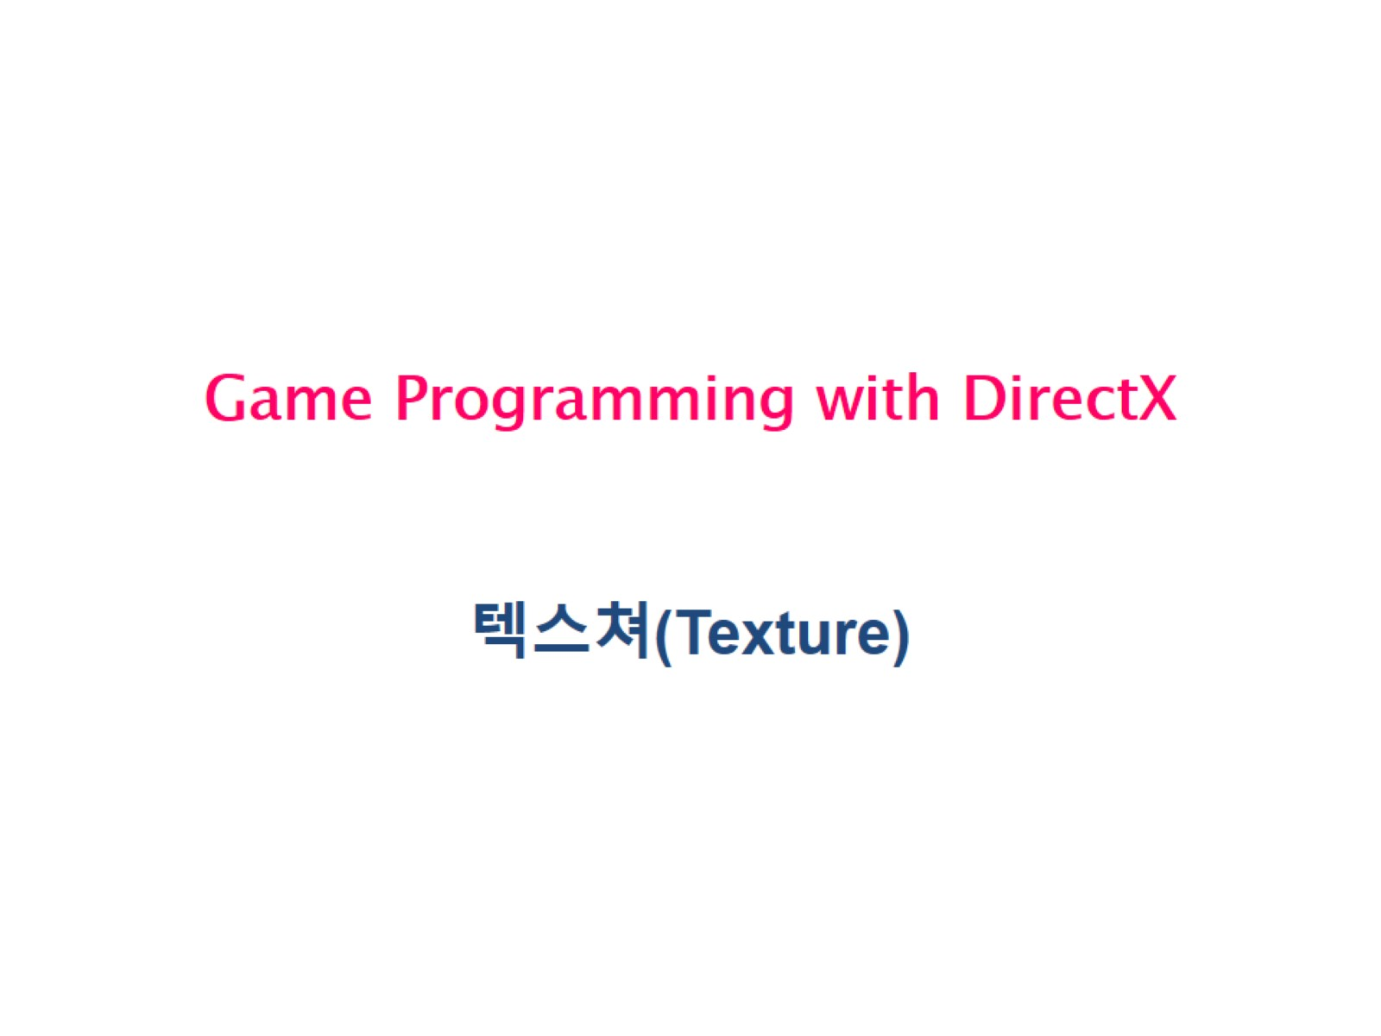
Game Programming with DirectX

Slide 2
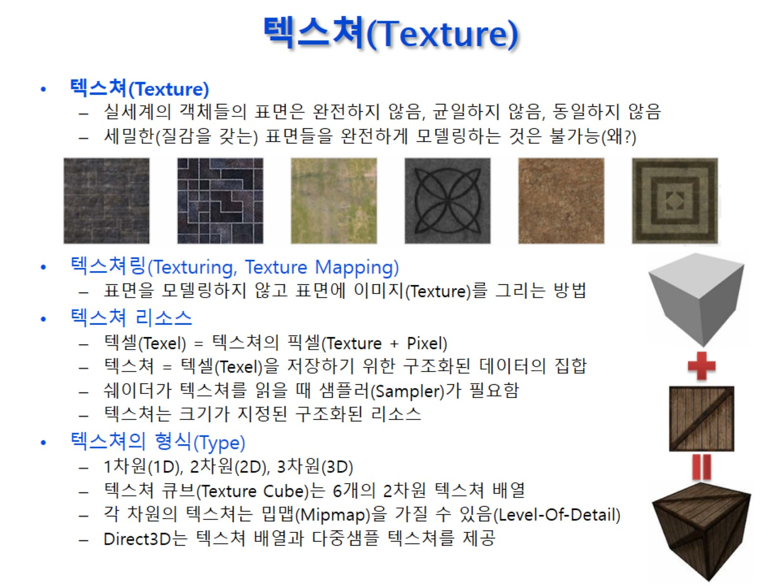
텍스쳐(Texture)

Slide 3
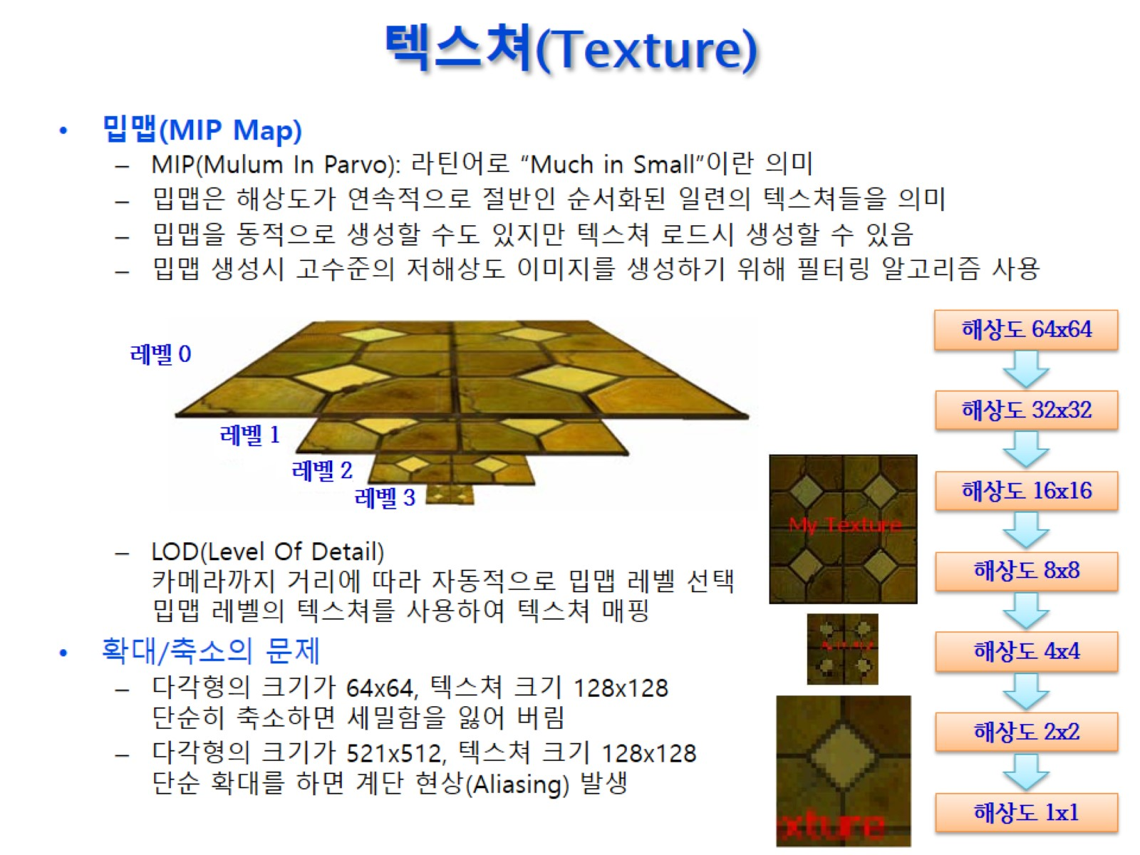
텍스쳐(Texture)

Slide 4
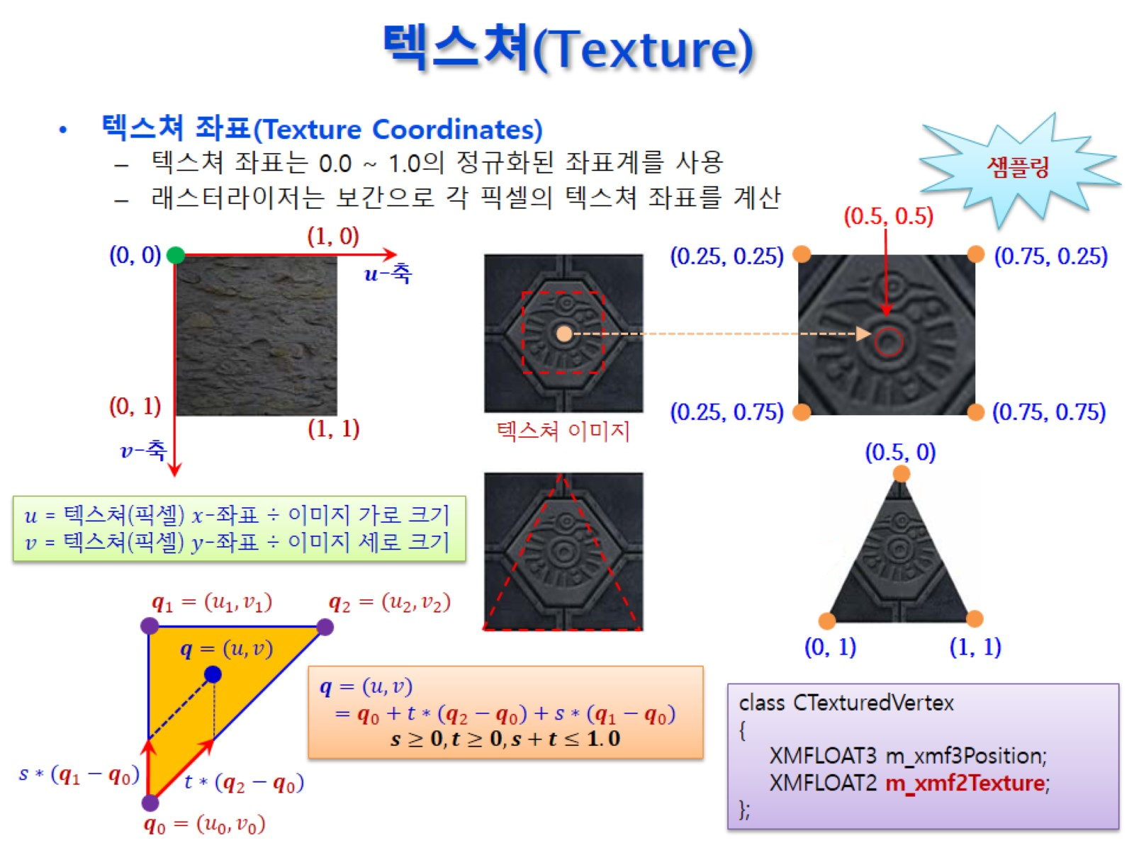
텍스쳐(Texture)
텍스쳐 좌표

Slide 5
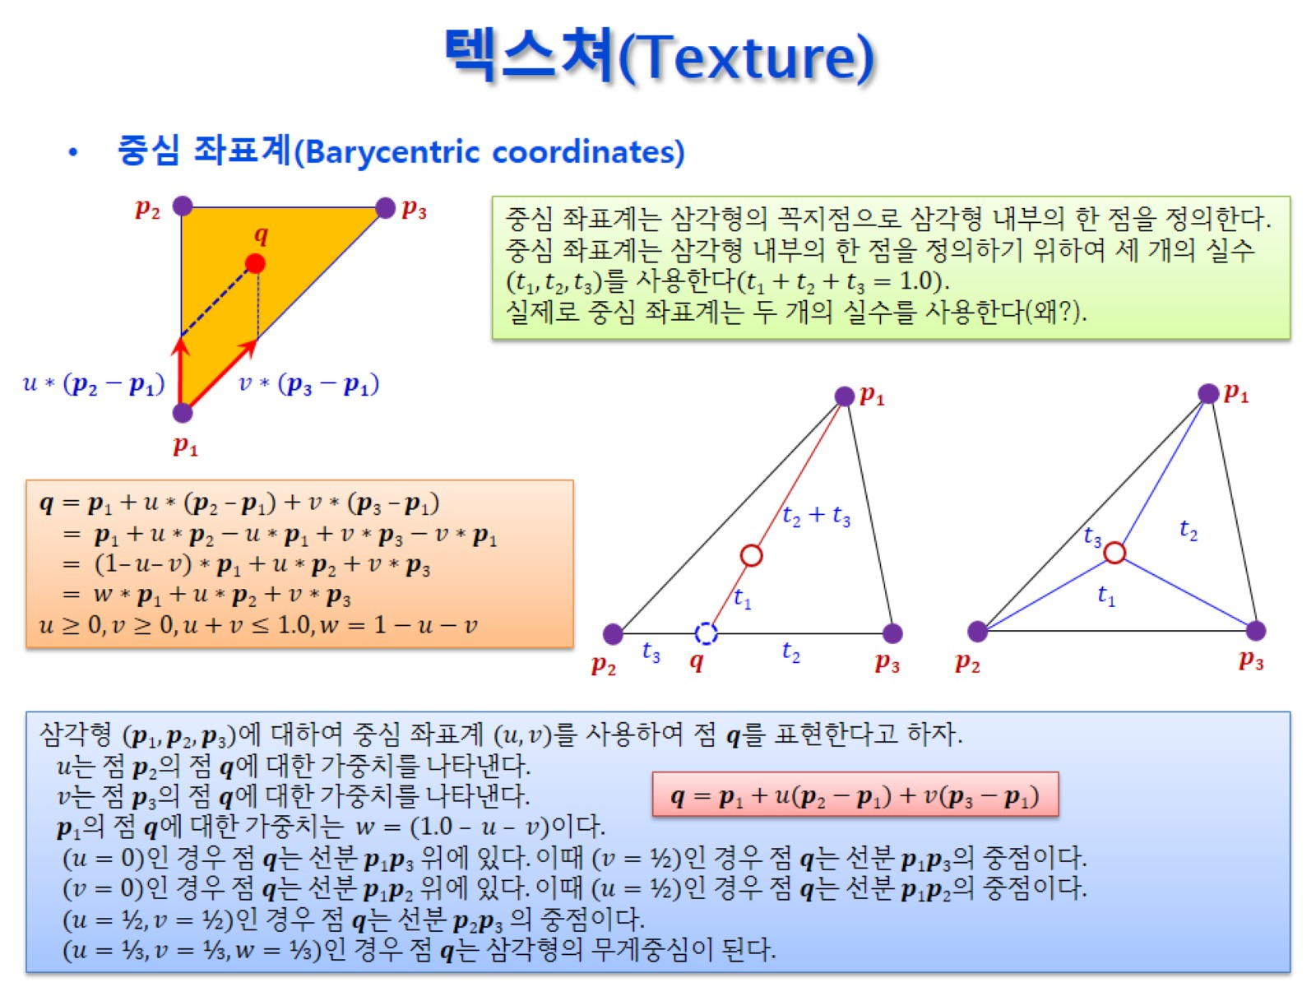
텍스쳐(Texture)

Slide 6
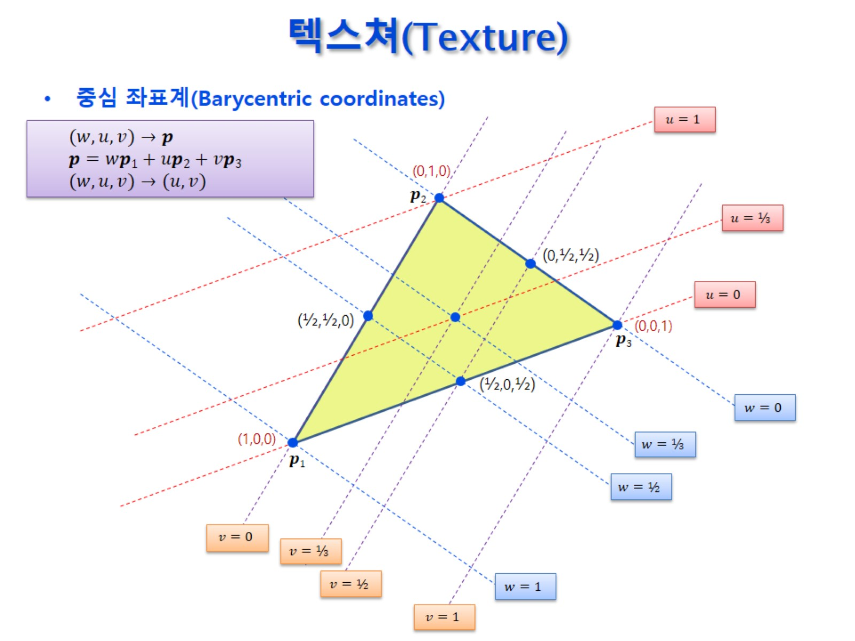
텍스쳐(Texture)

Slide 7
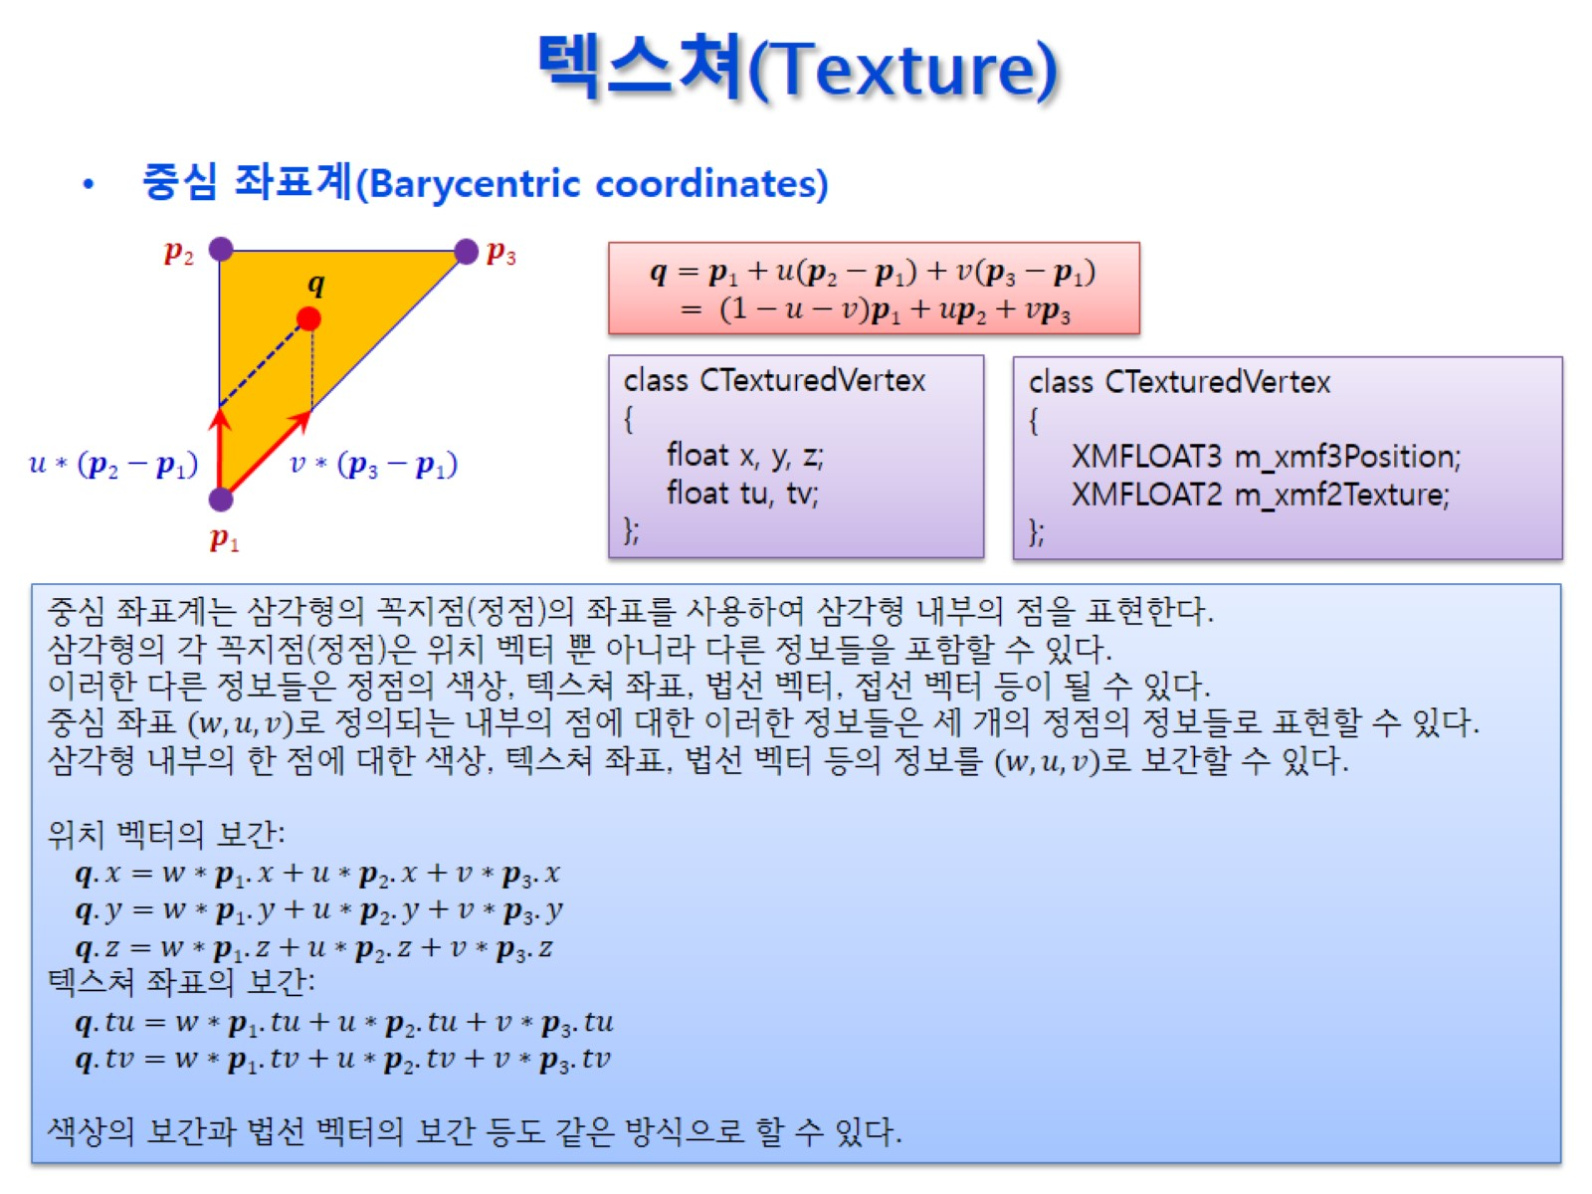
텍스쳐(Texture)

Slide 8
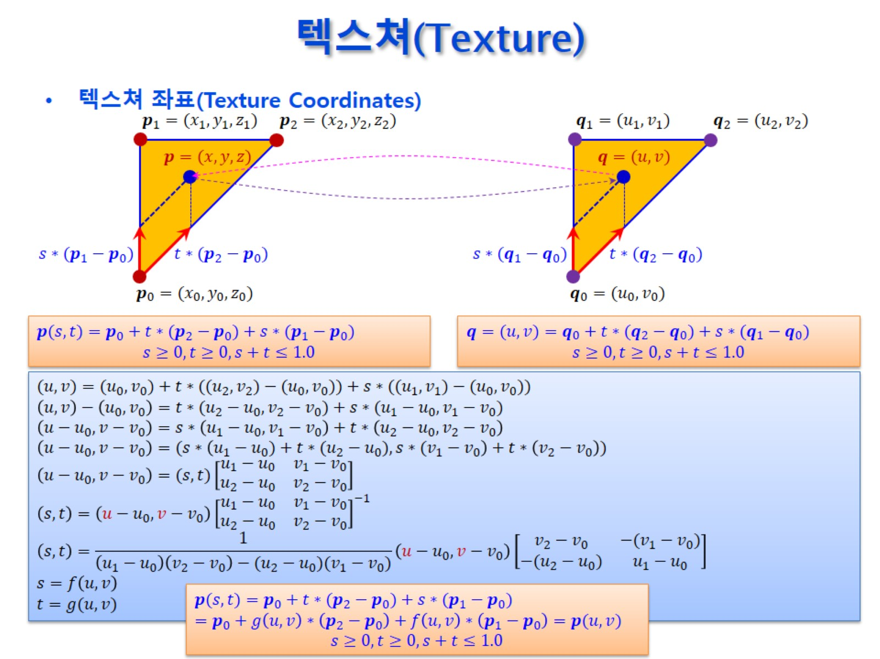
텍스쳐(Texture)

Slide 9
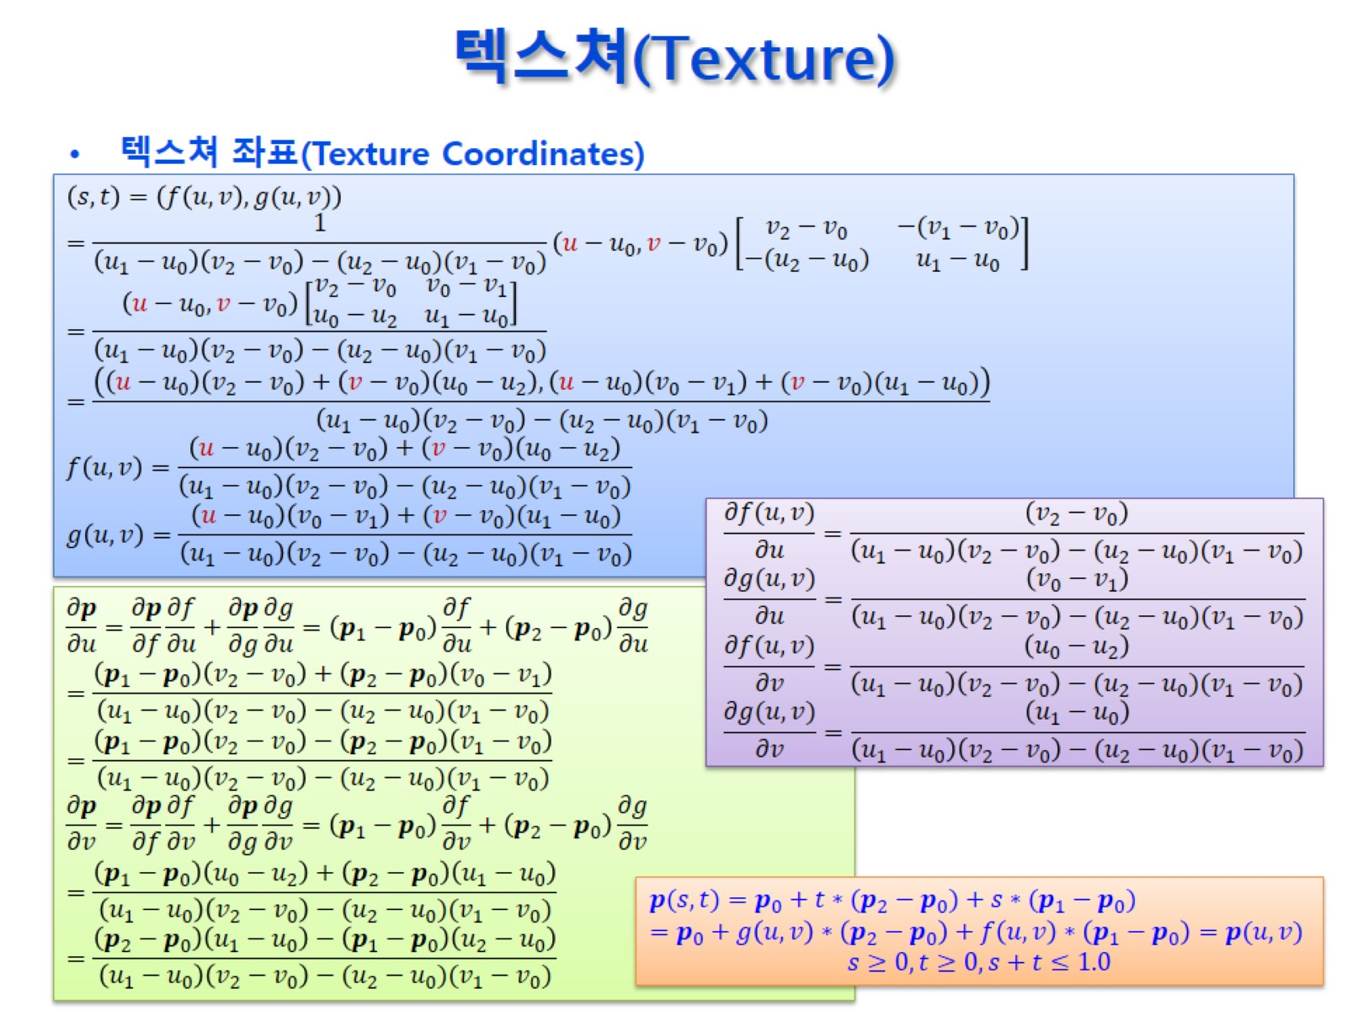
텍스쳐(Texture)

Slide 10
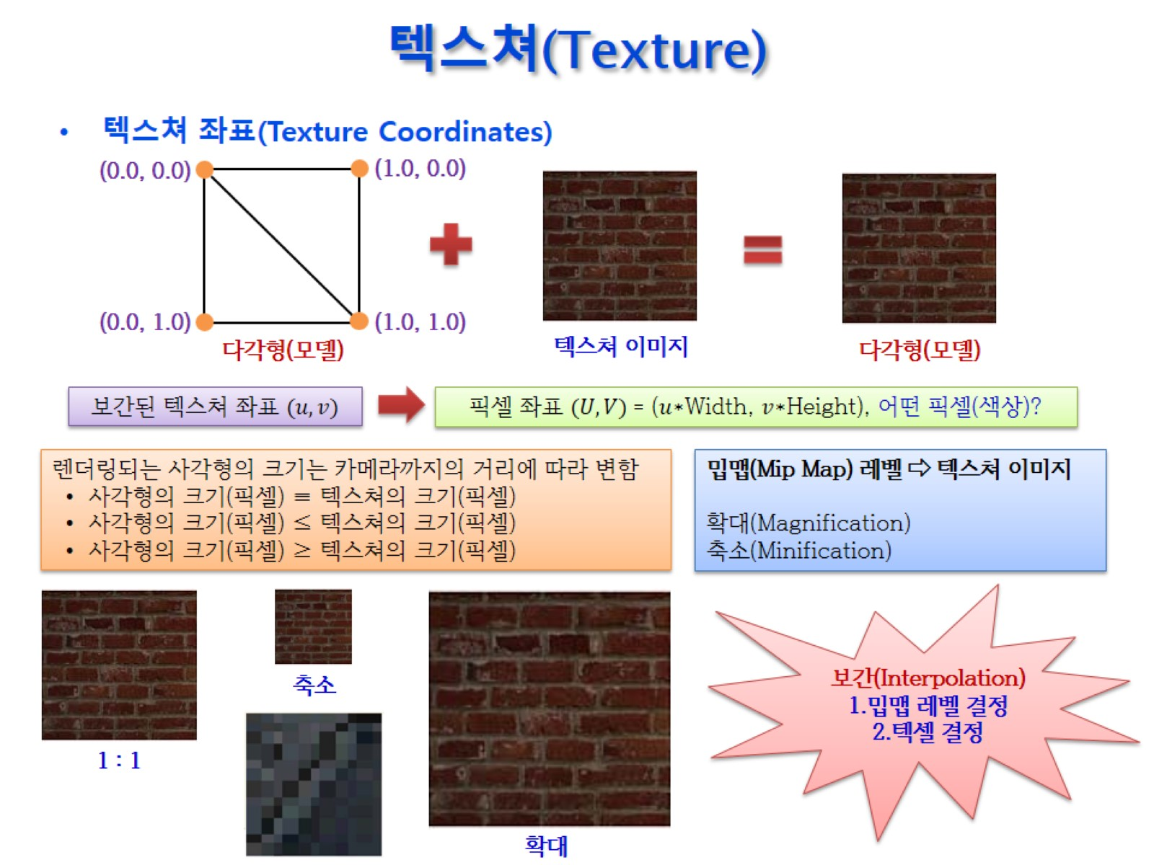
텍스쳐(Texture)

Slide 11
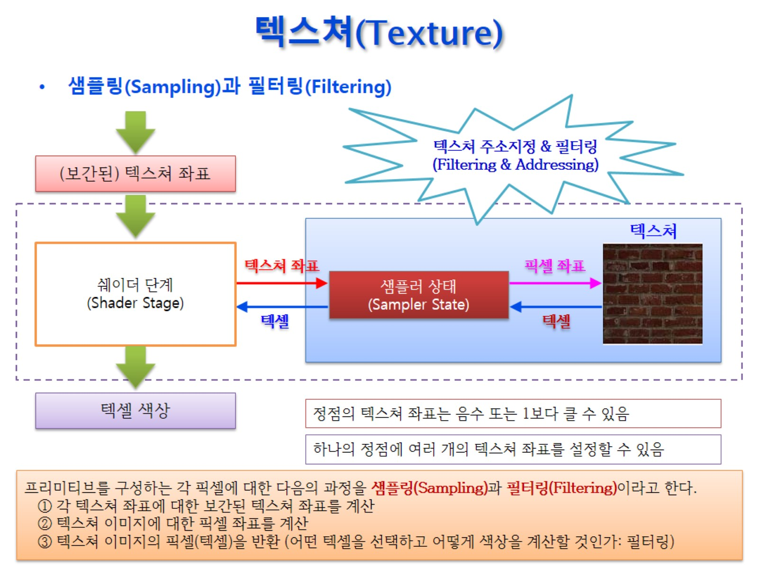
텍스쳐(Texture)
레스터 라이저
0과 1사이의 좌표
픽셸 셰이더

Slide 12
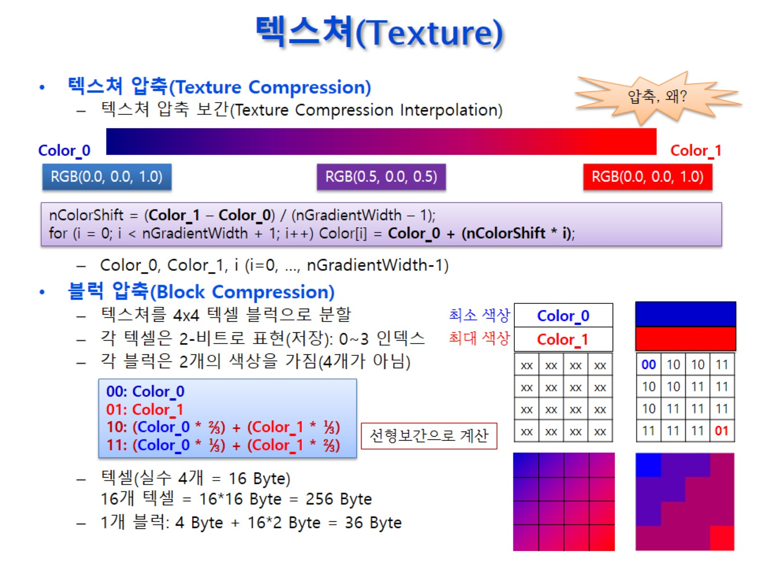
텍스쳐(Texture)

Slide 13
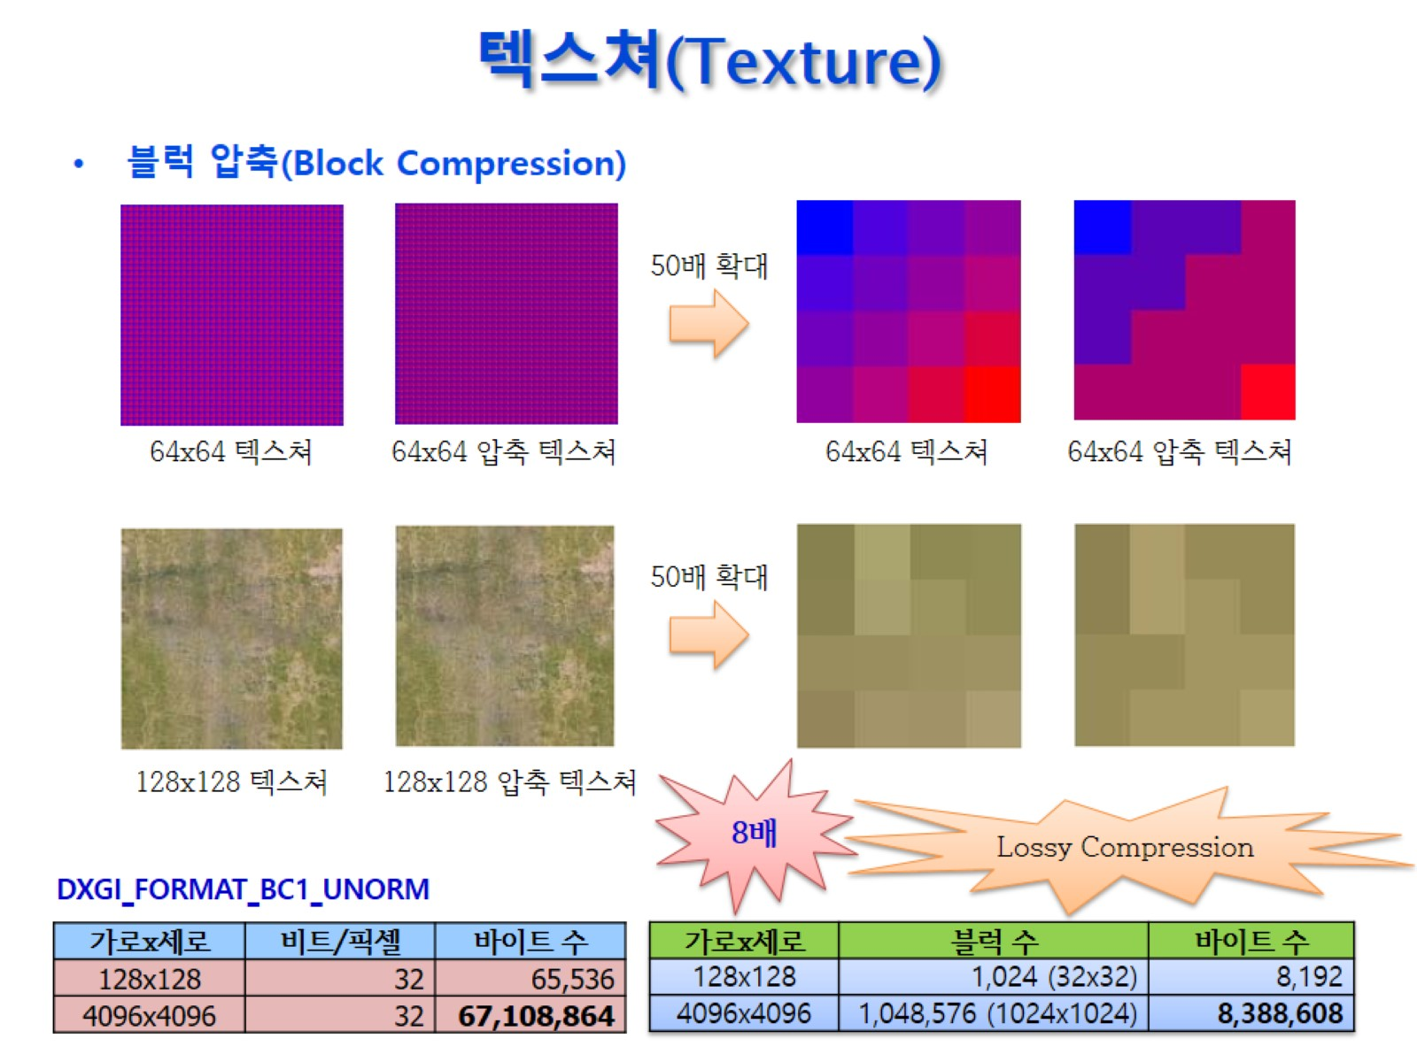
텍스쳐(Texture)

Slide 14
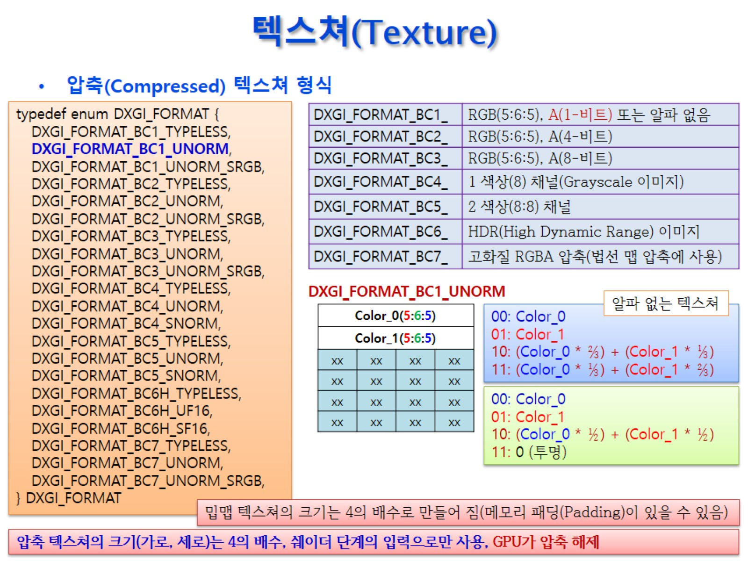
텍스쳐(Texture)
BC : Block Compression
투명도가 중요할때,
즉, 알파값이 중요할 때, BC3를
사용한다.

Slide 15
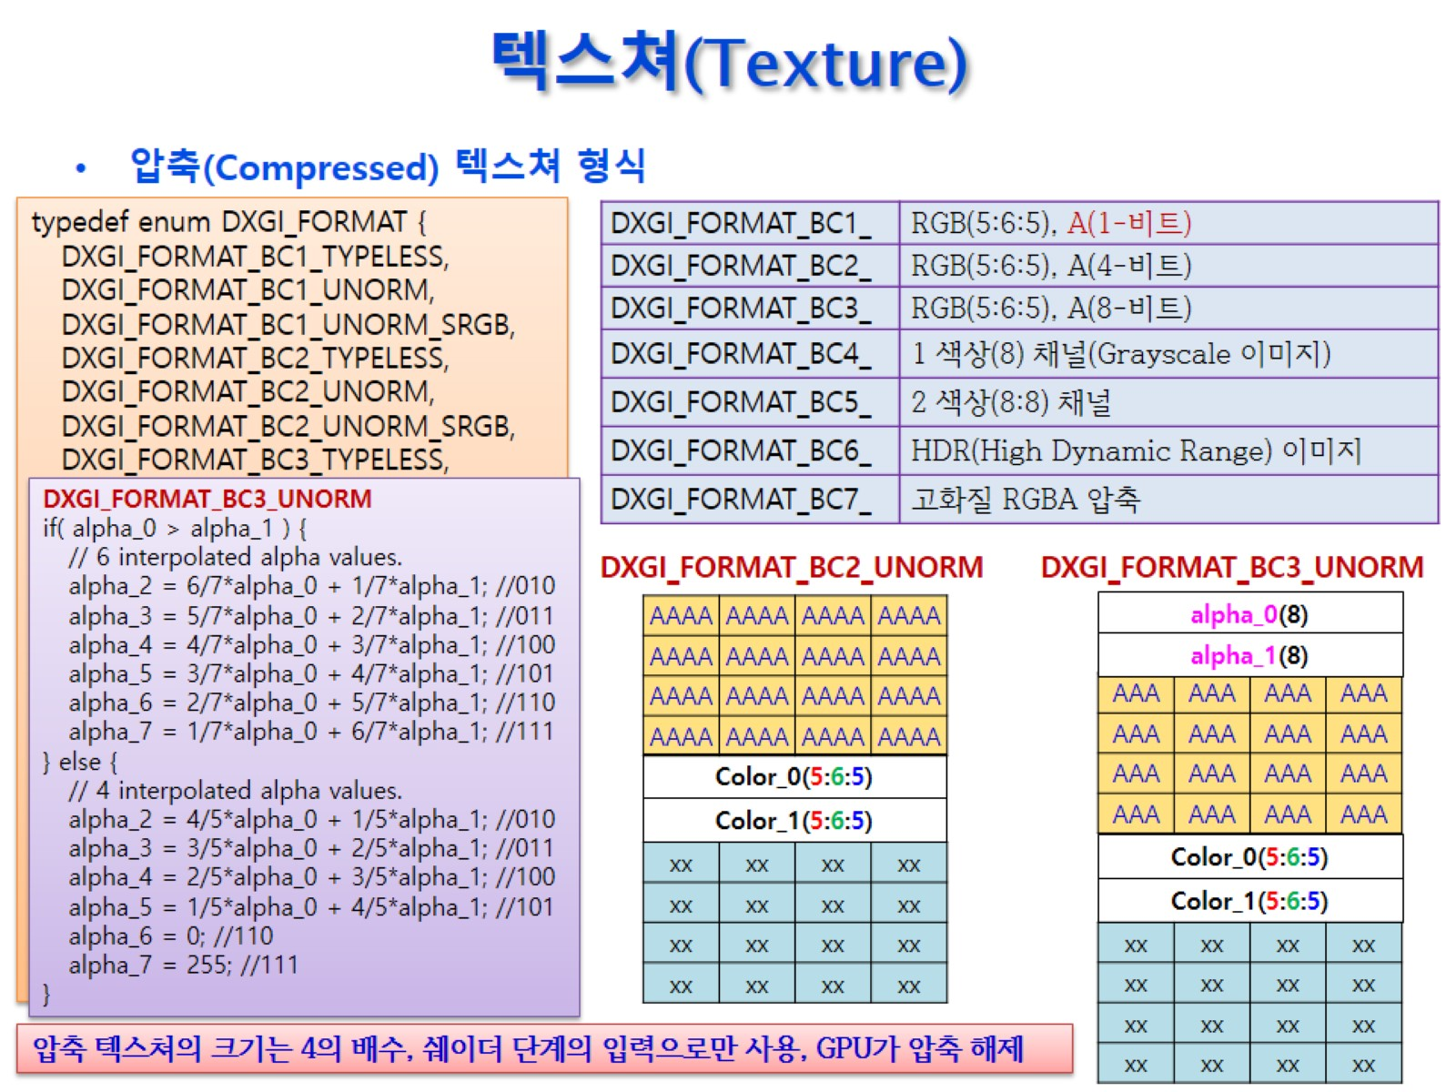
텍스쳐(Texture)

Slide 16
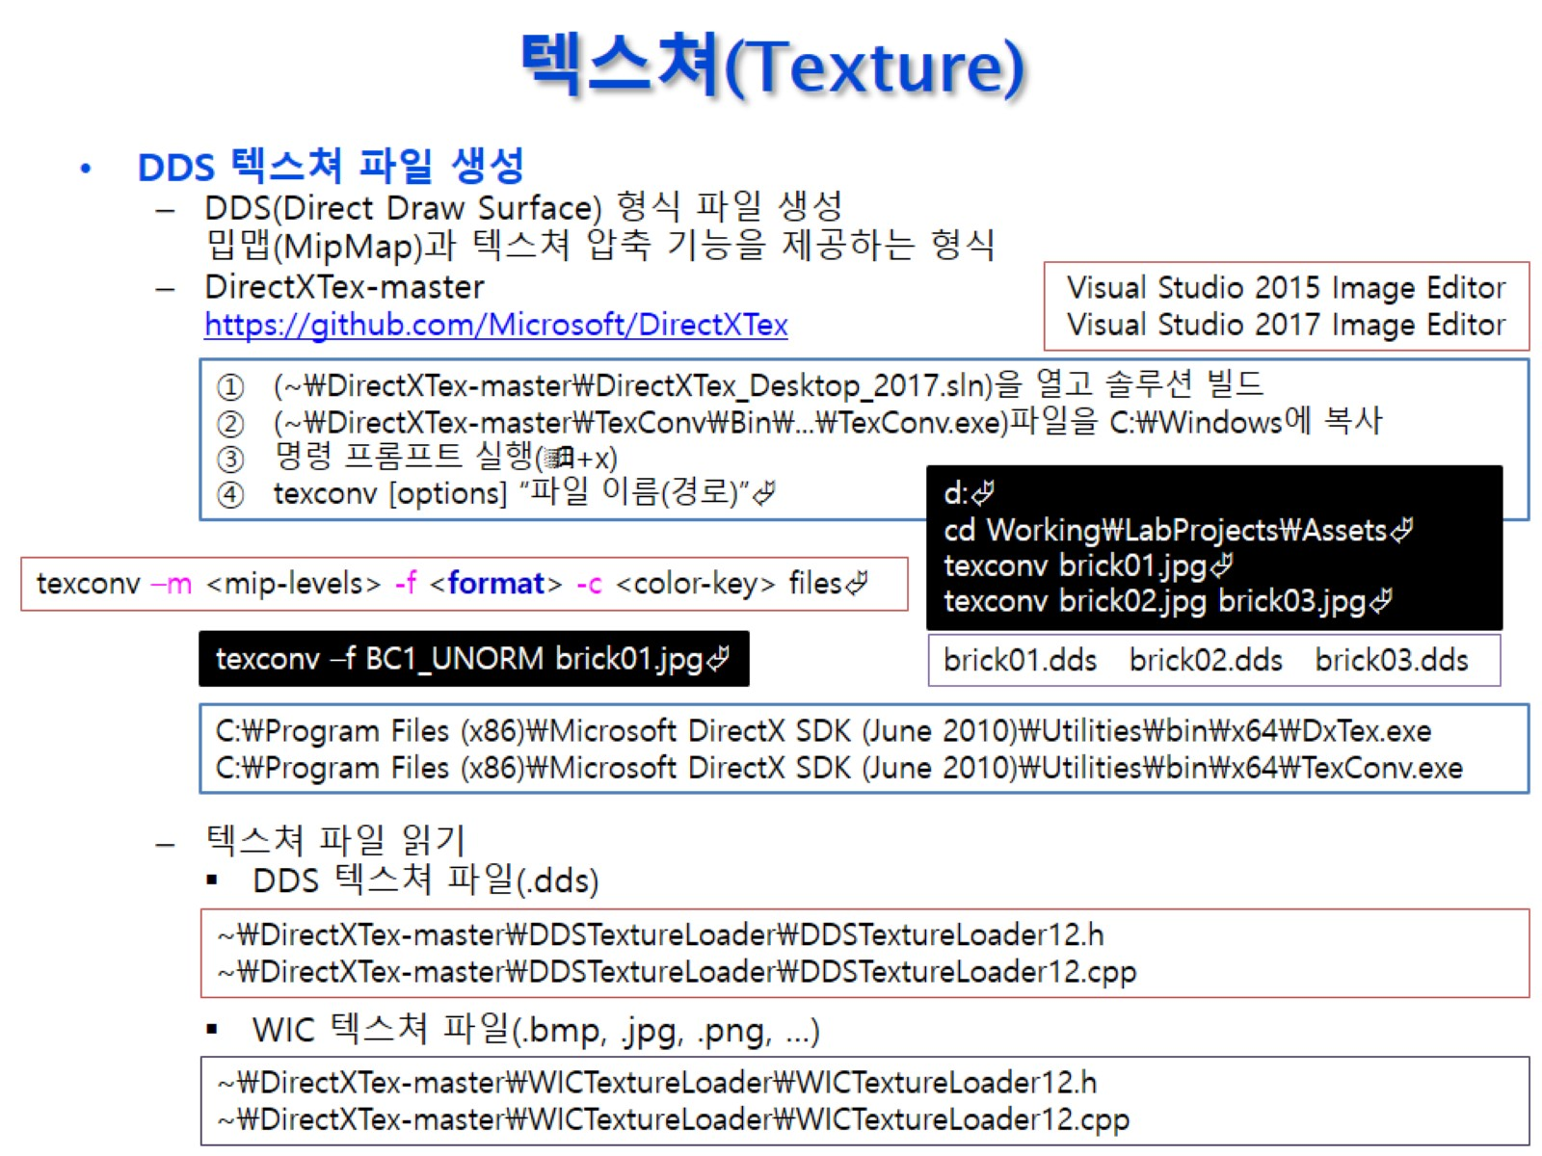
텍스쳐(Texture)
★ ★ ★
★ ★ ★

Slide 17
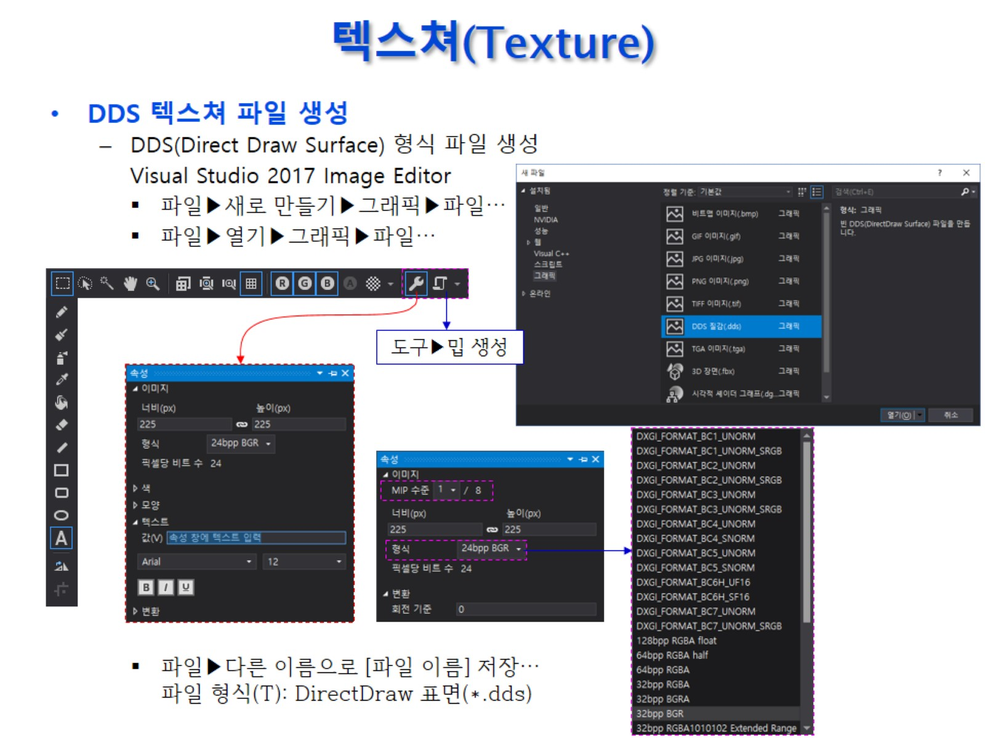
텍스쳐(Texture)

Slide 18
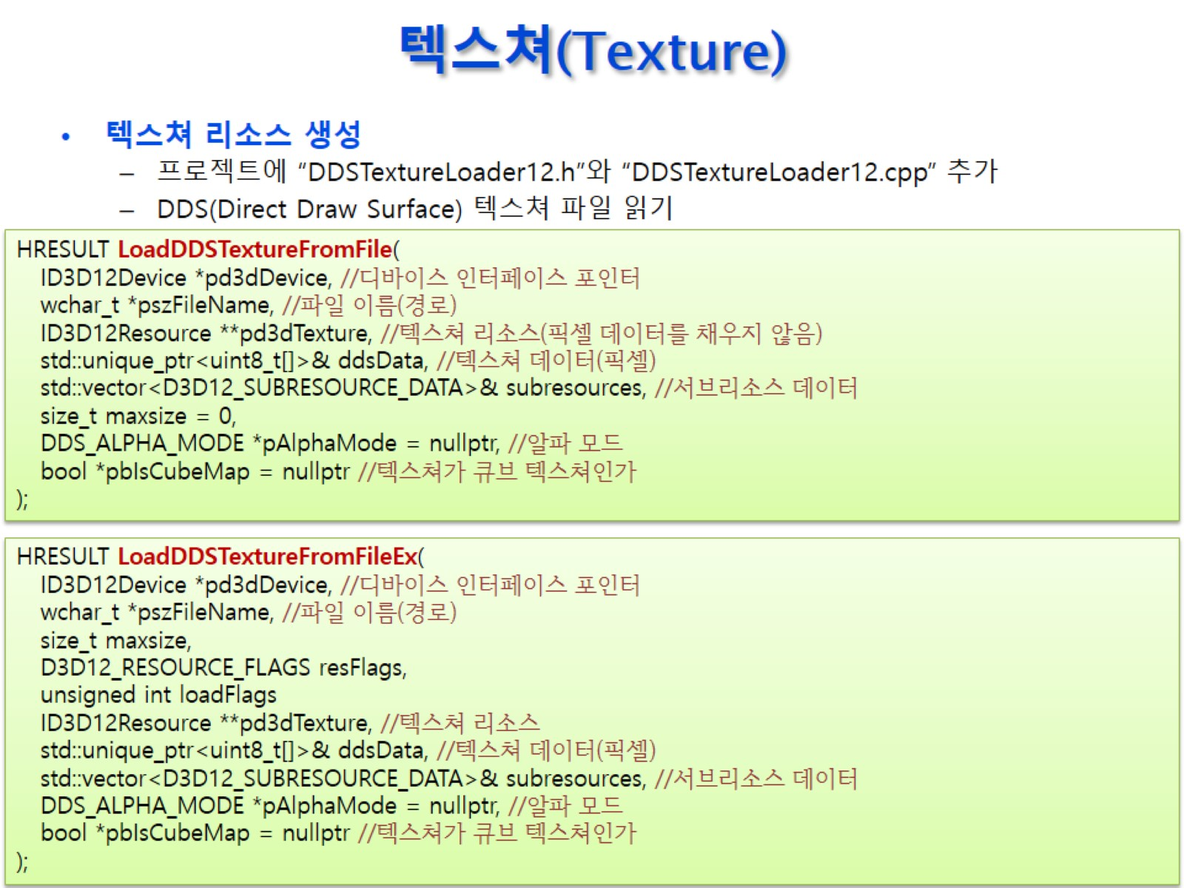
텍스쳐(Texture)

Slide 19
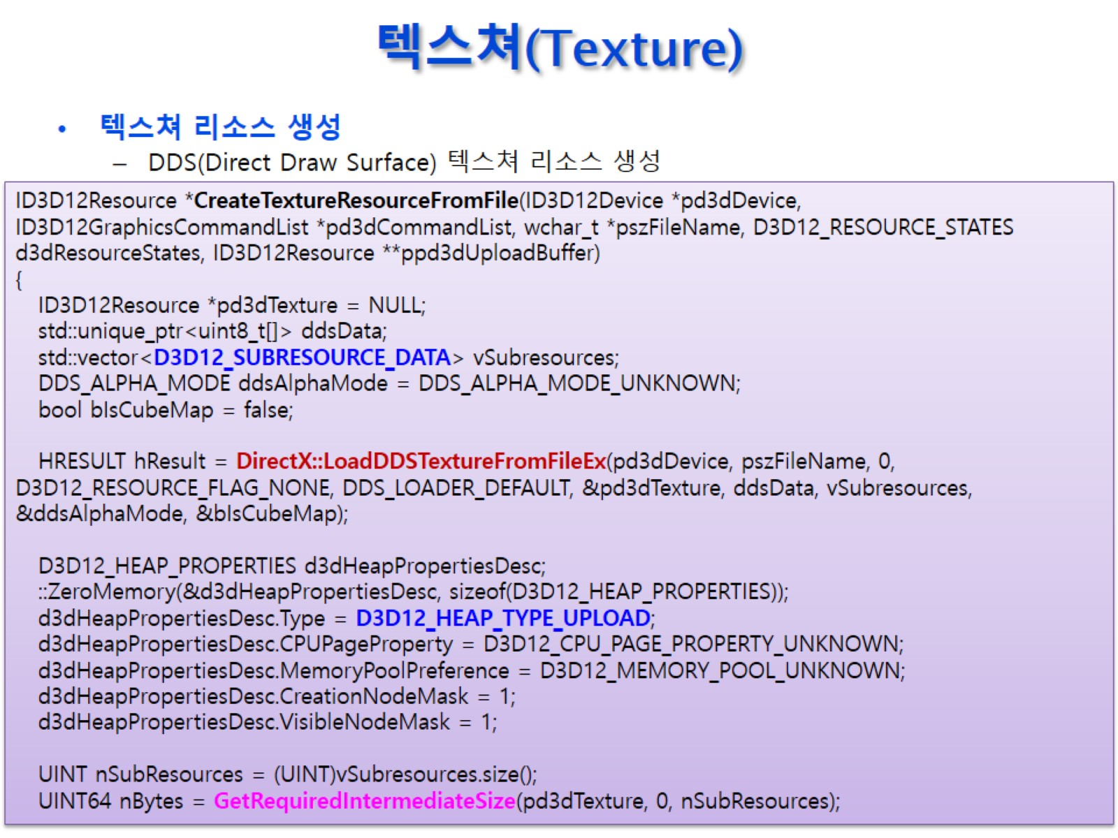
텍스쳐(Texture)

Slide 20
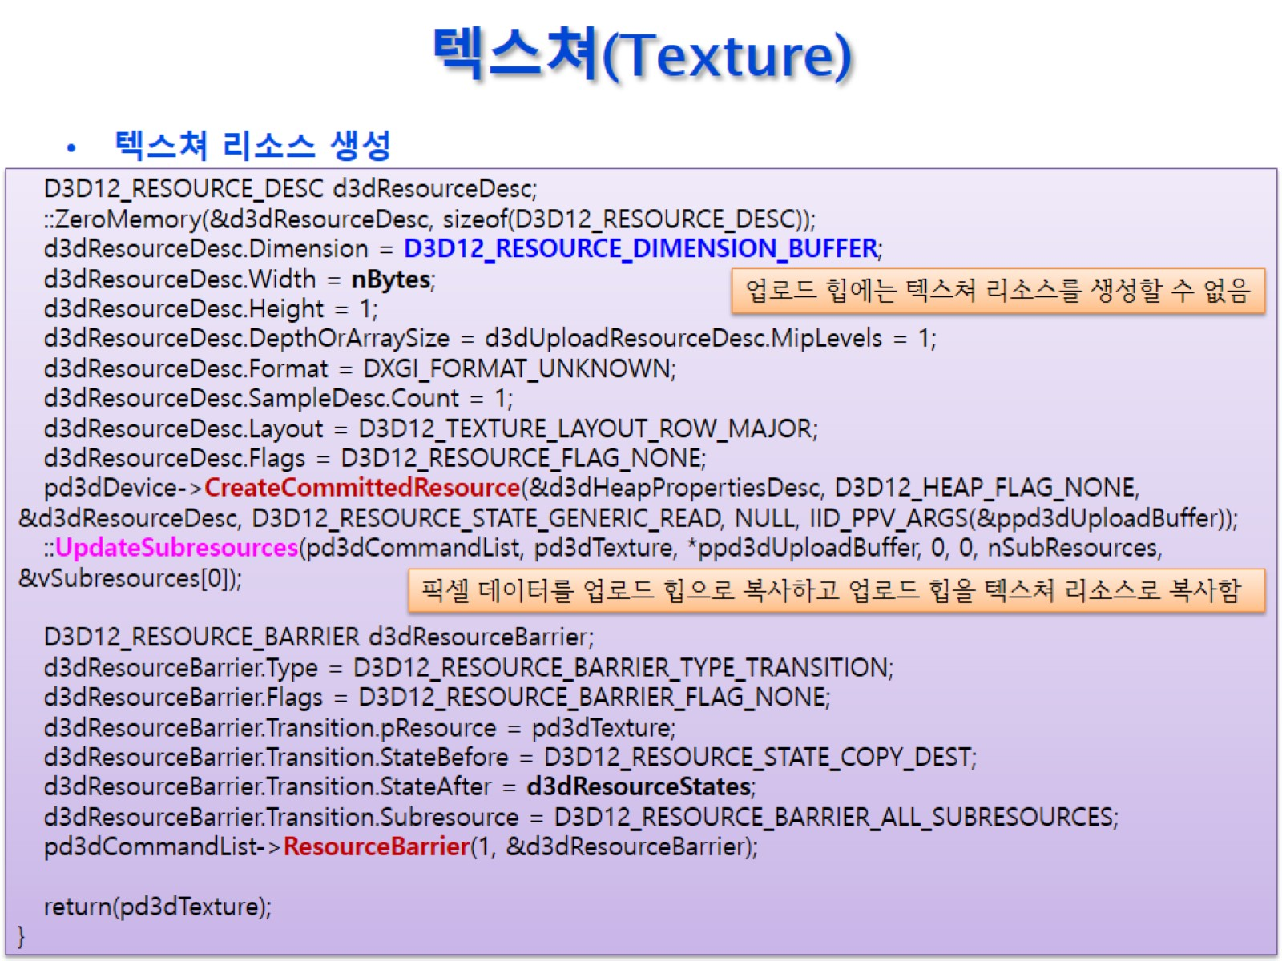
텍스쳐(Texture)

Slide 21
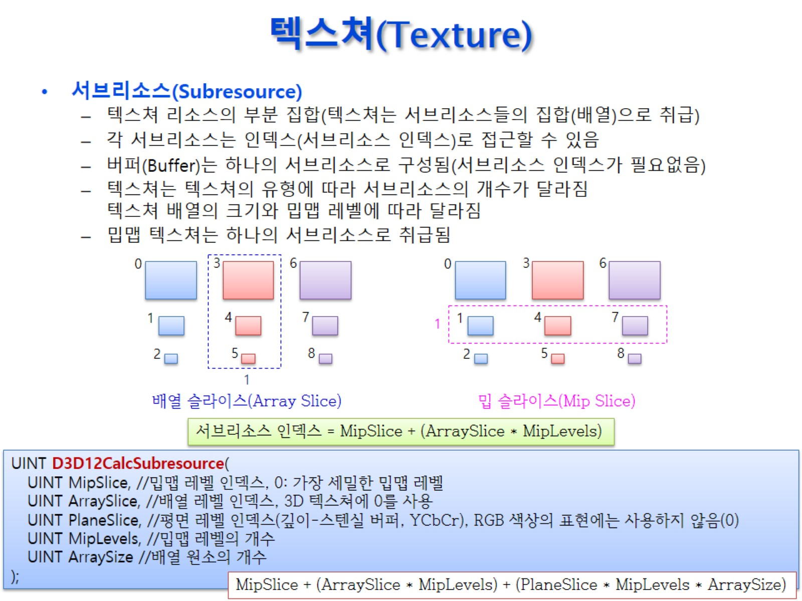
텍스쳐(Texture)

Slide 22
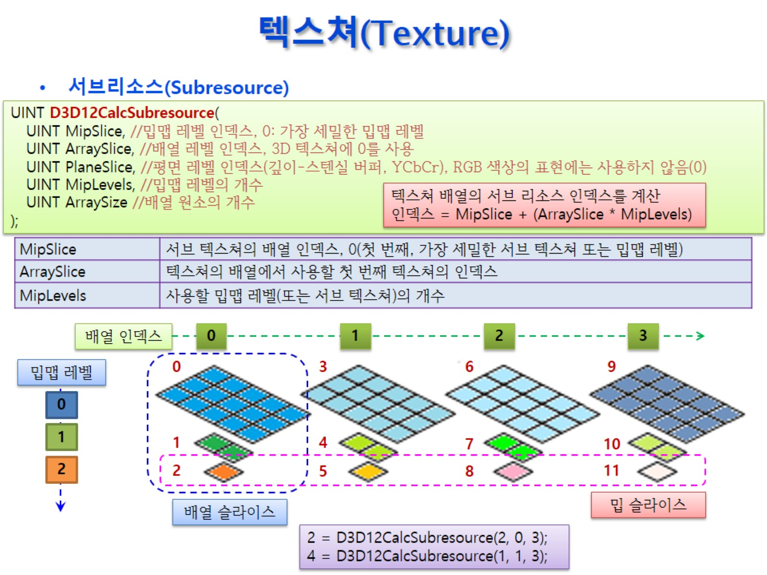
텍스쳐(Texture)

Slide 23
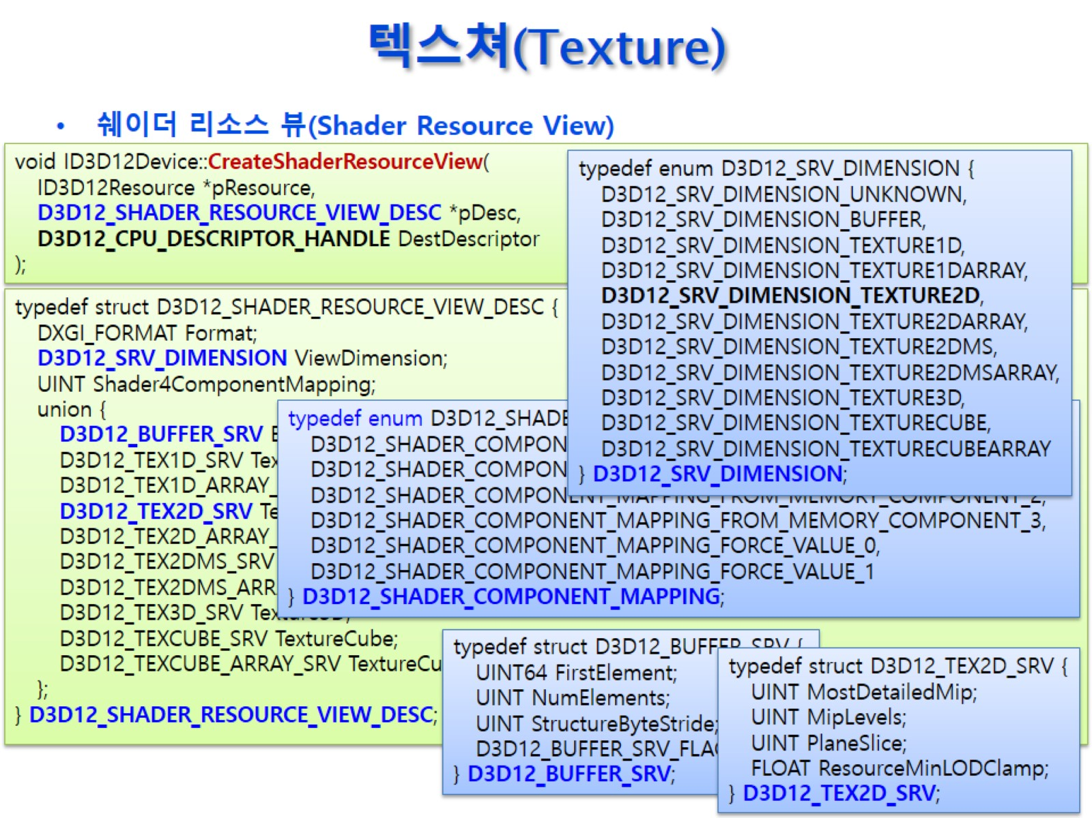
텍스쳐(Texture)

Slide 24
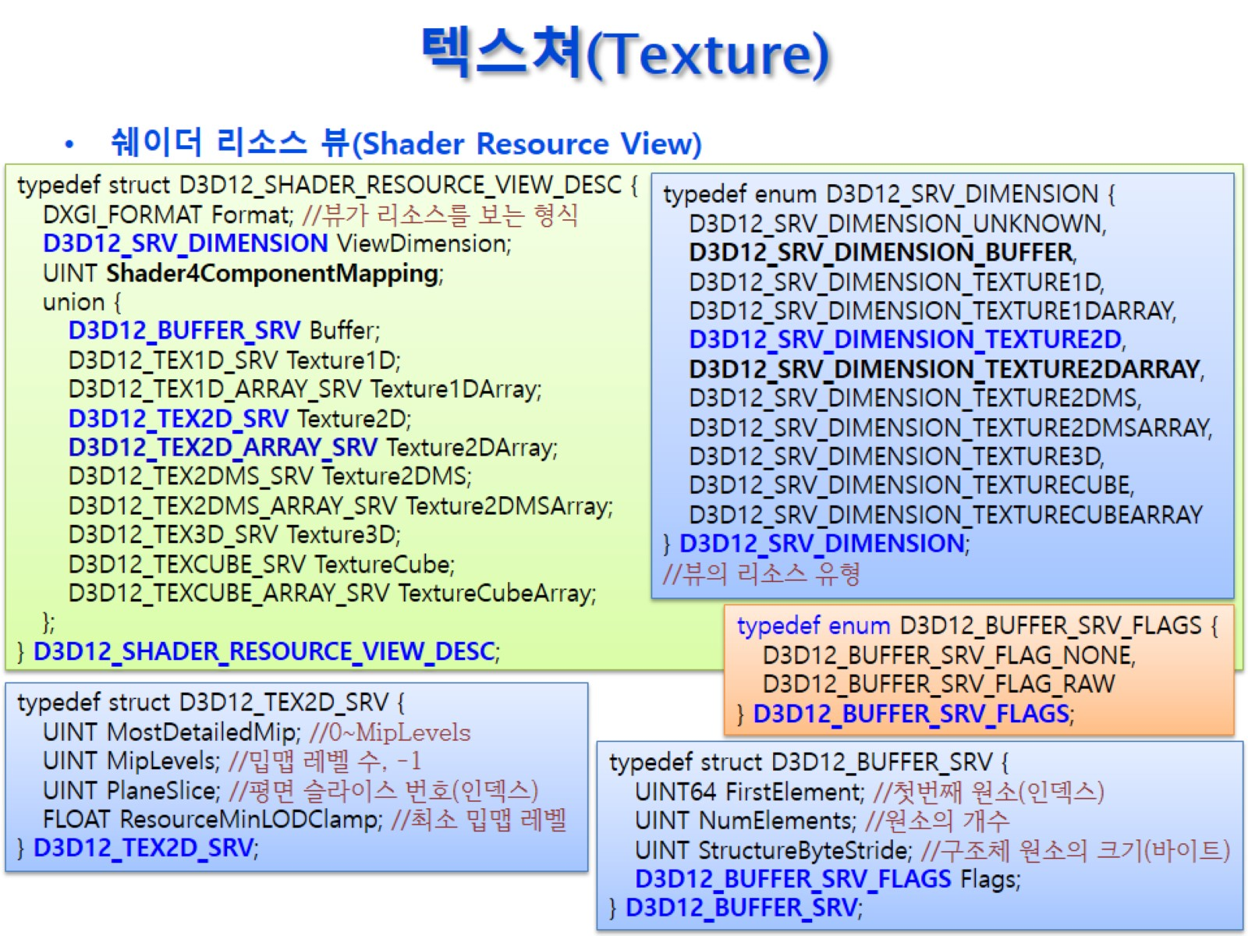
텍스쳐(Texture)

Slide 25
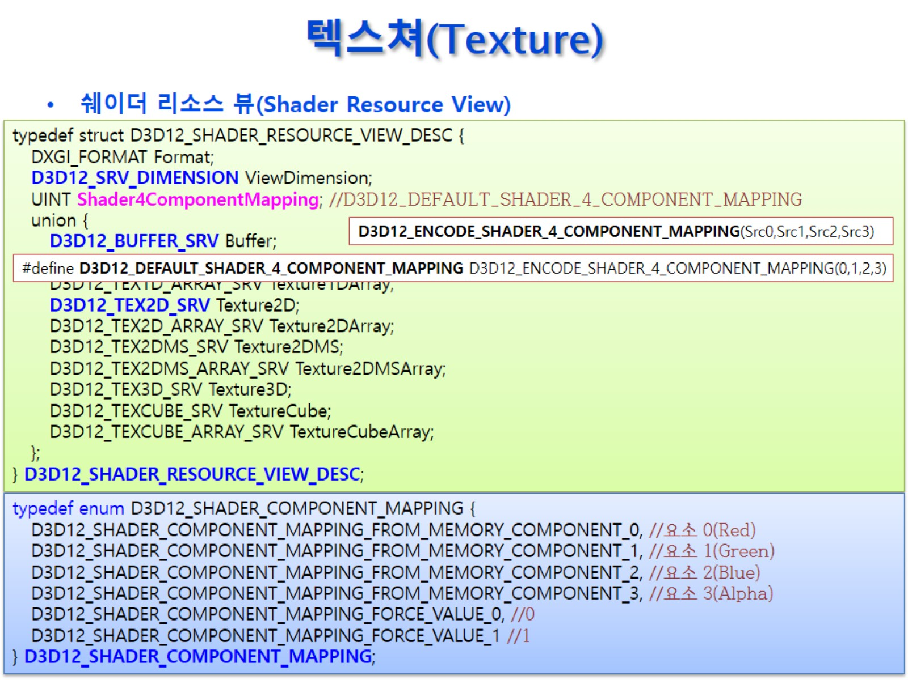
텍스쳐(Texture)

Slide 26
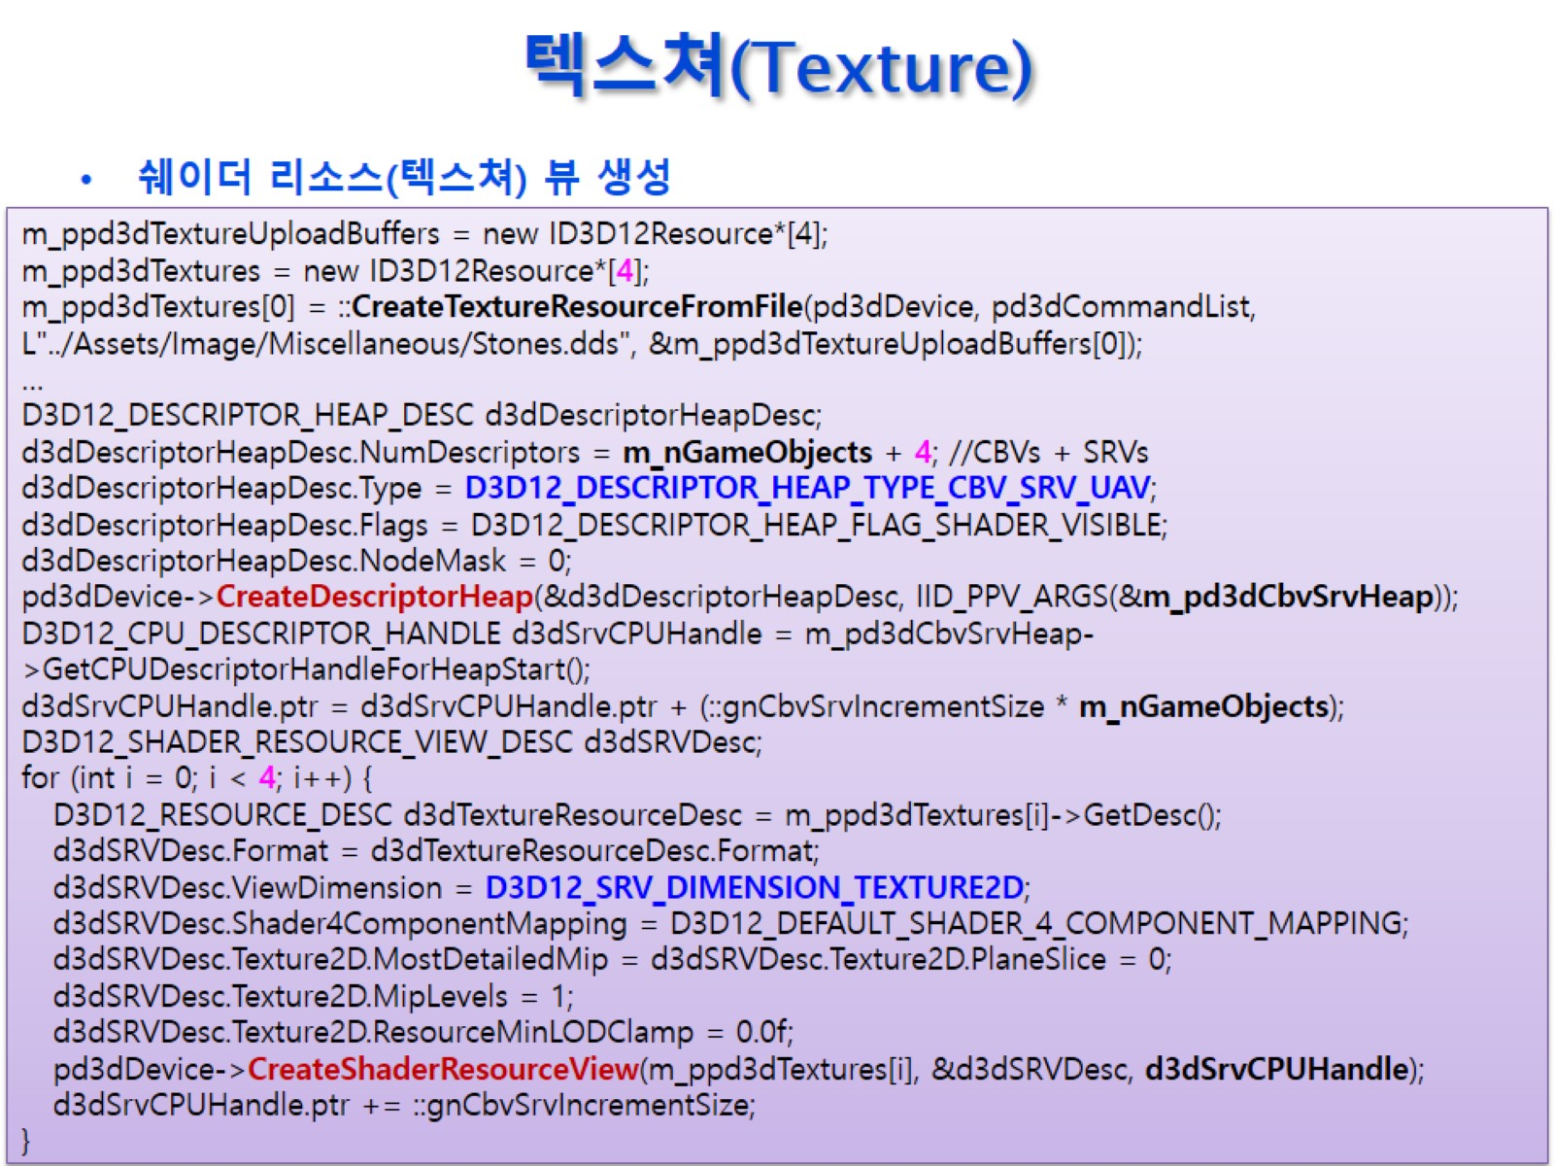
텍스쳐(Texture)
4개의 파일, View도 4개가 필요

Slide 27
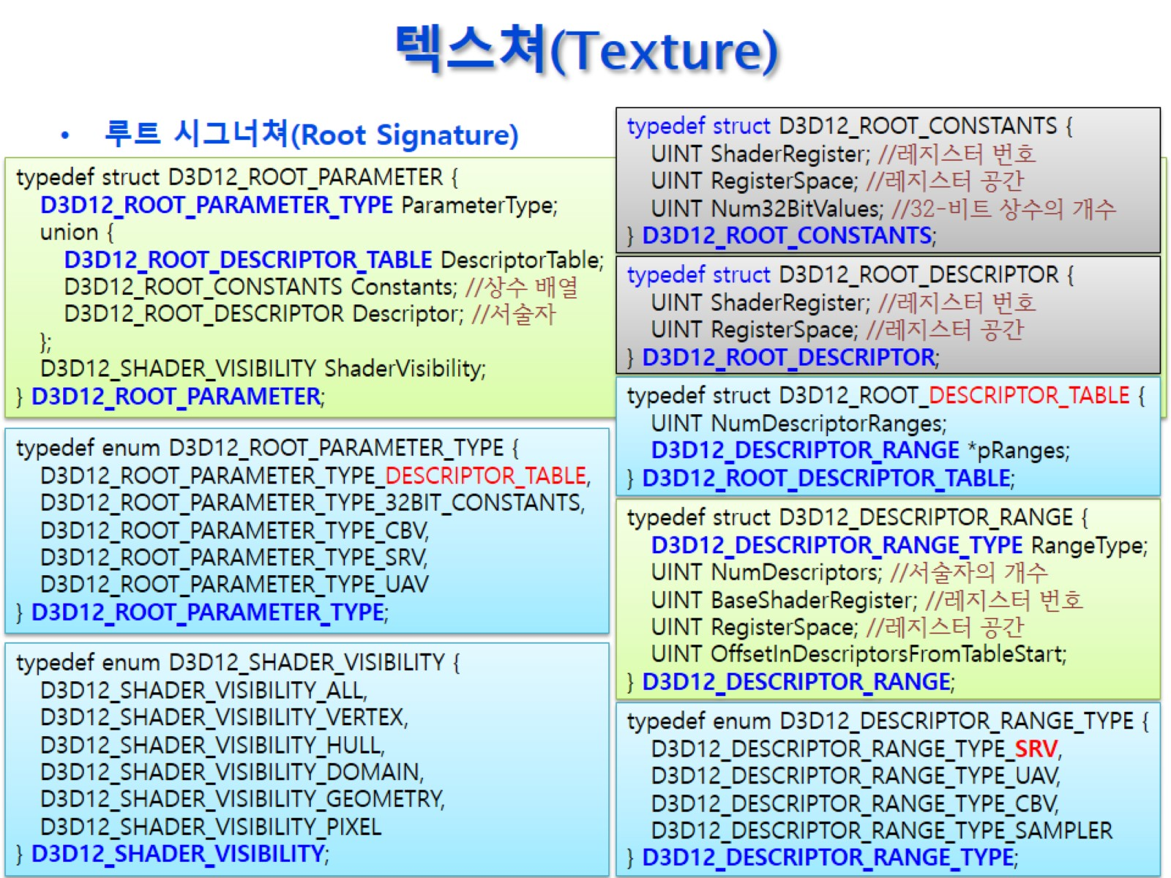
텍스쳐(Texture)

Slide 28
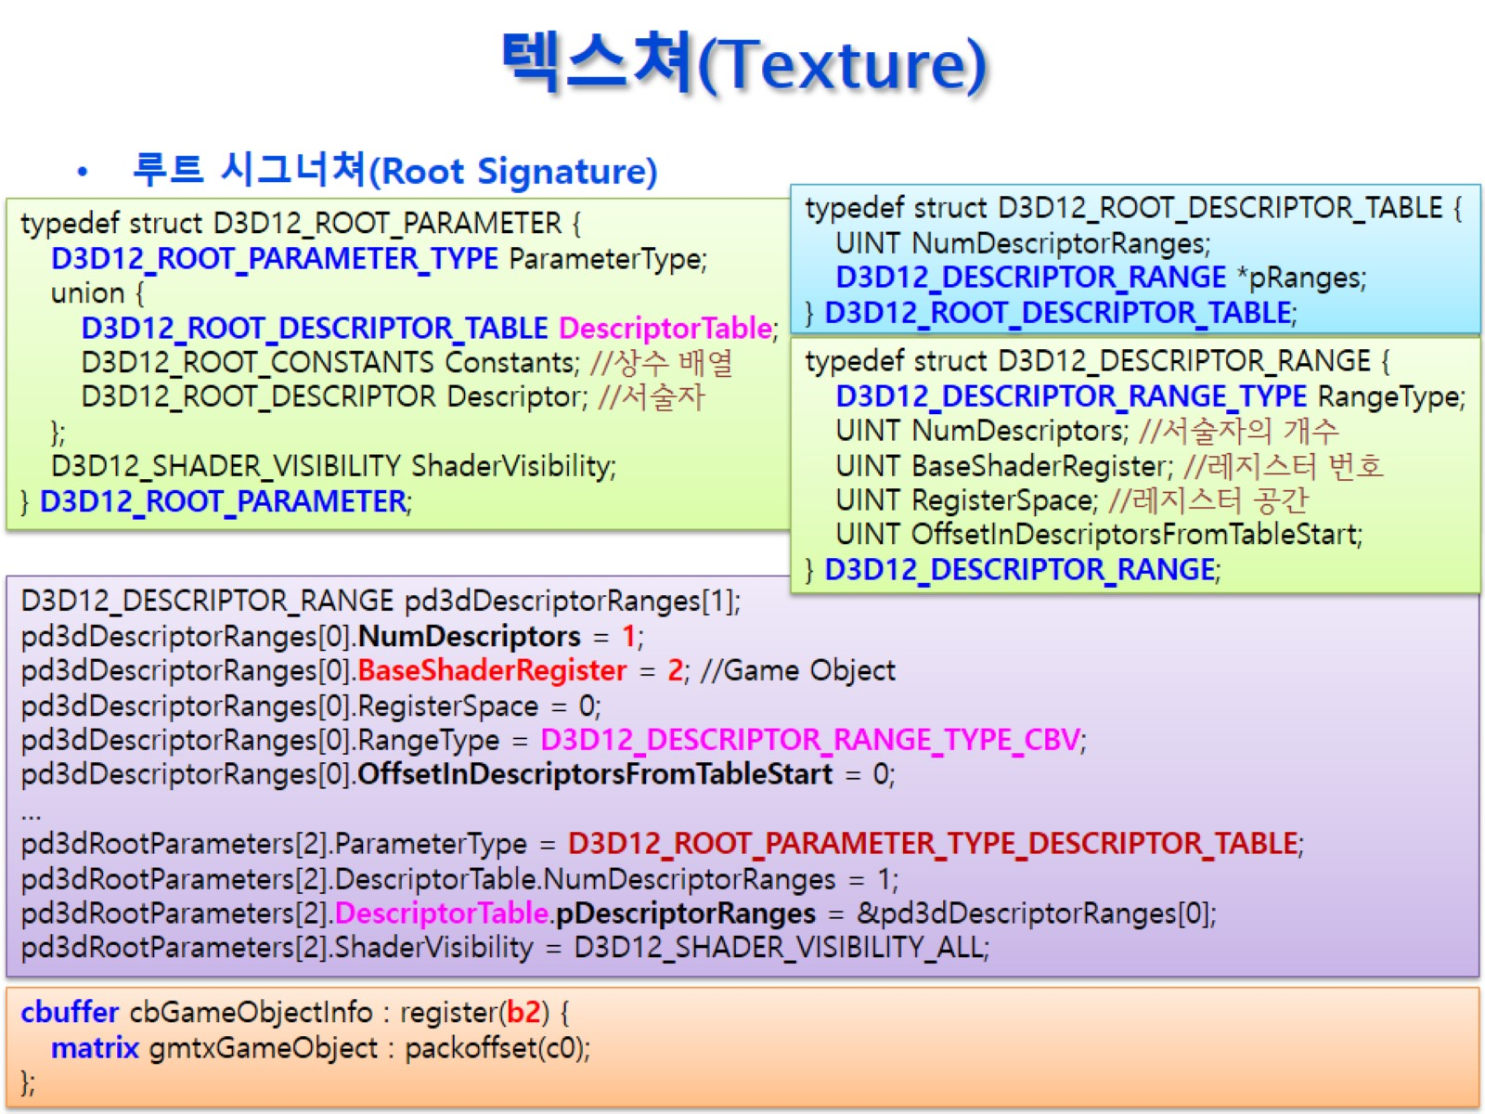
텍스쳐(Texture)

Slide 29
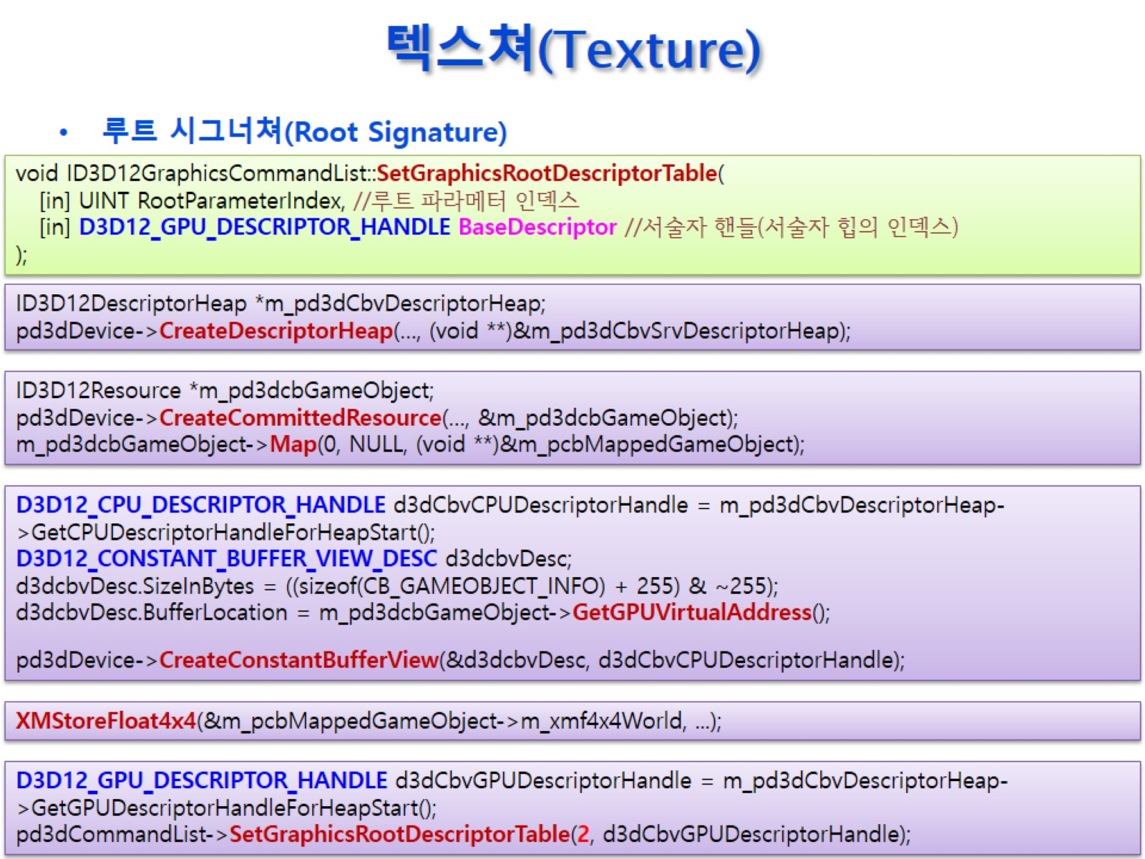
텍스쳐(Texture)

Slide 30
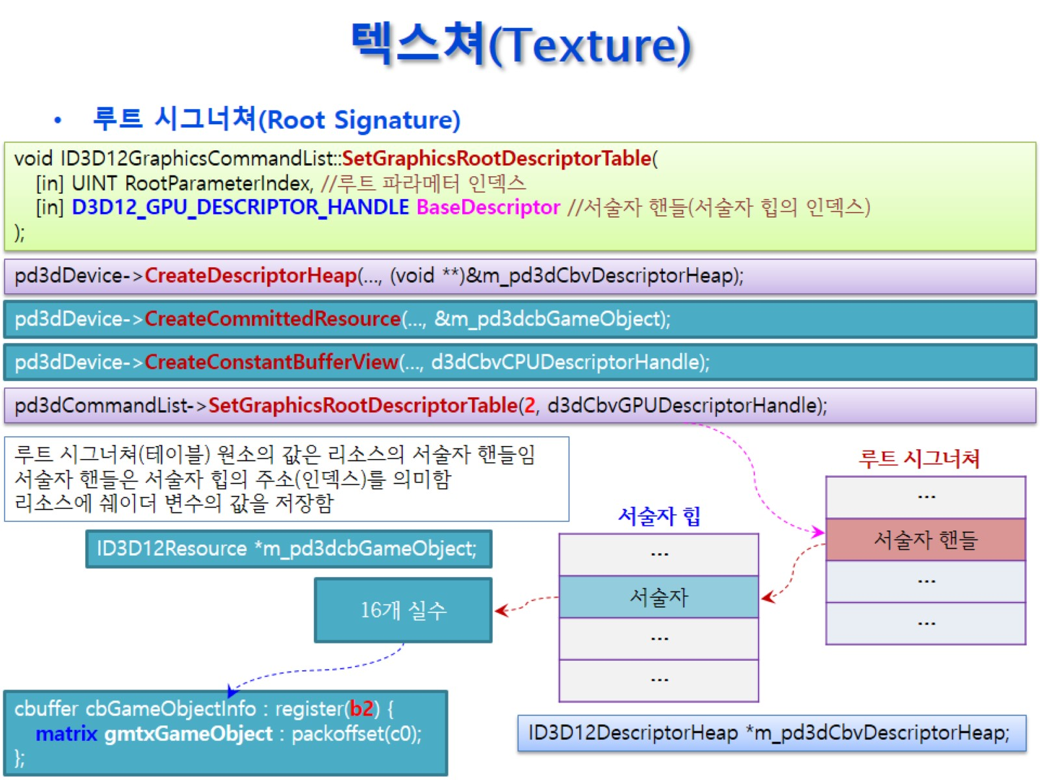
텍스쳐(Texture)

Slide 31
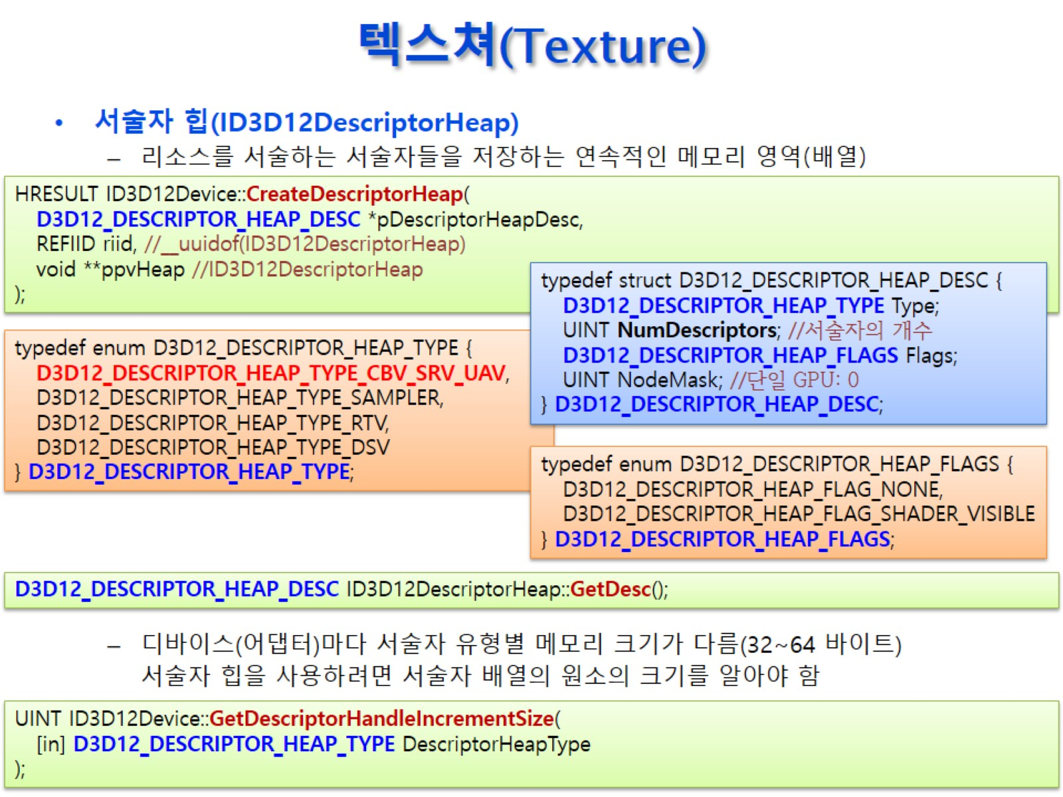
텍스쳐(Texture)

Slide 32
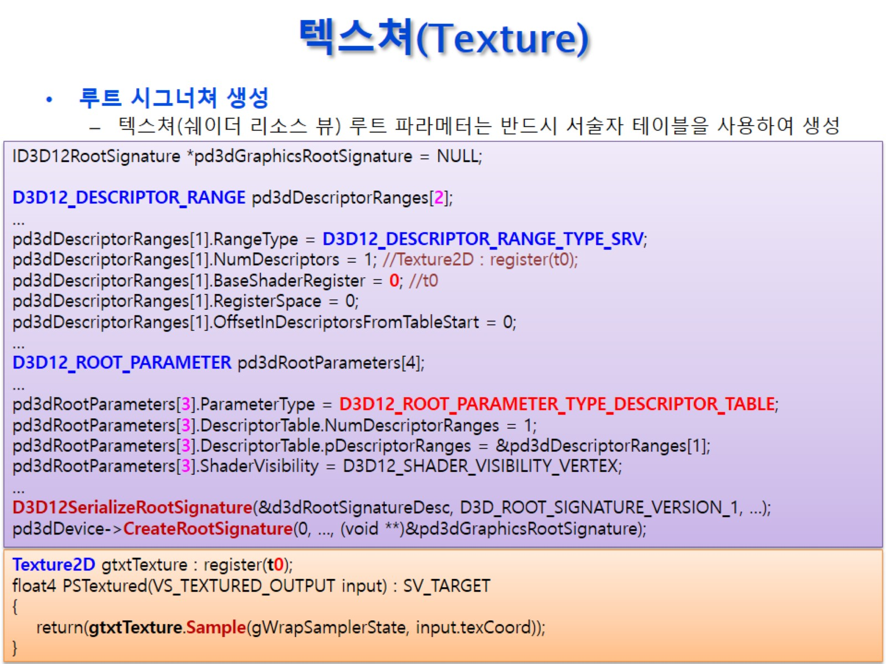
텍스쳐(Texture)
Sample( ) : 샘플링을 해주는 함수

Slide 33
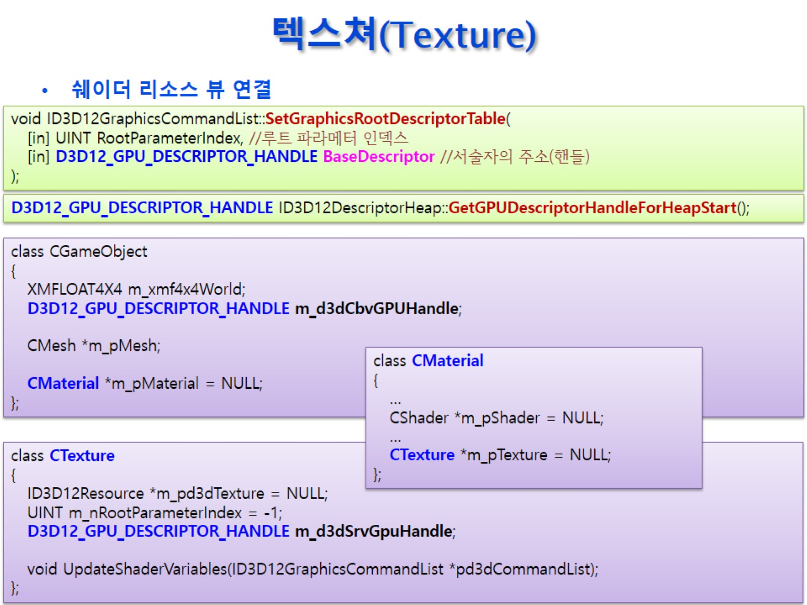
텍스쳐(Texture)

Slide 34
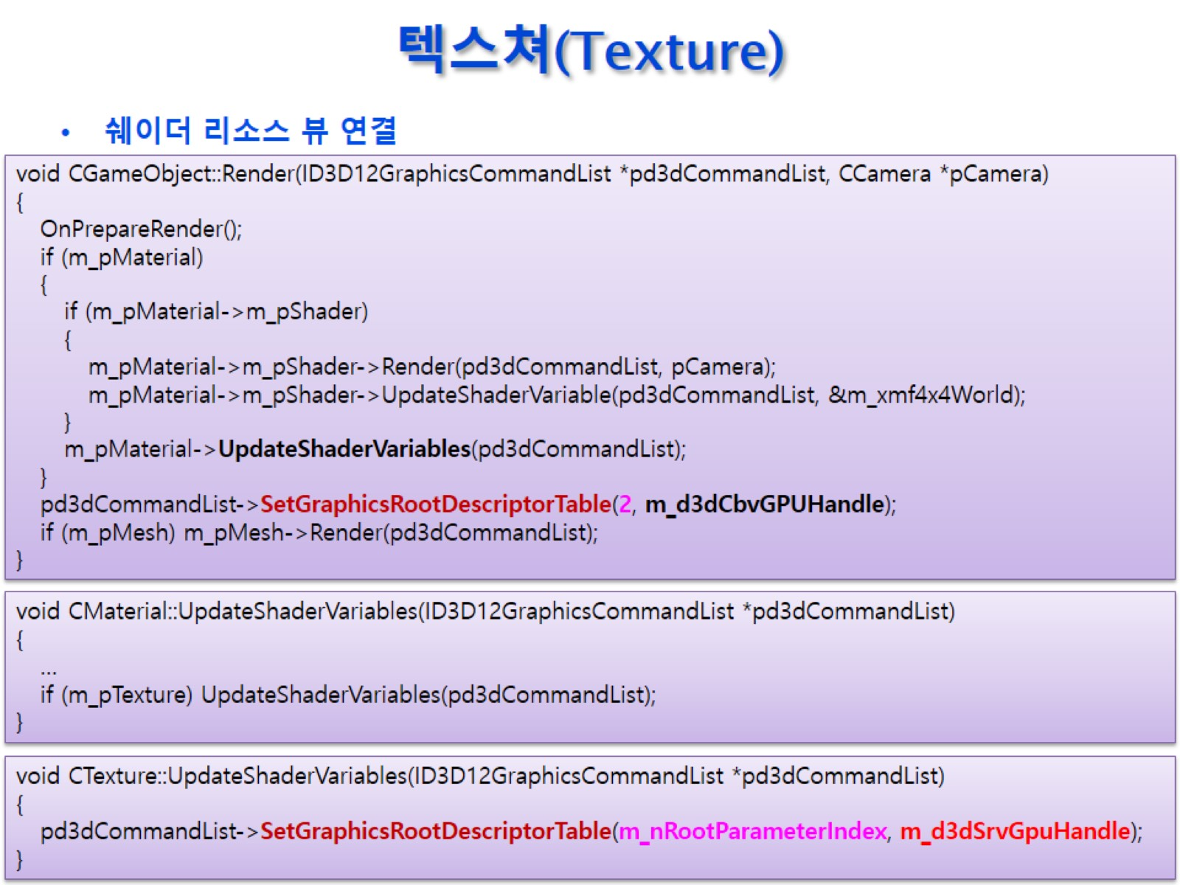
텍스쳐(Texture)

Slide 35
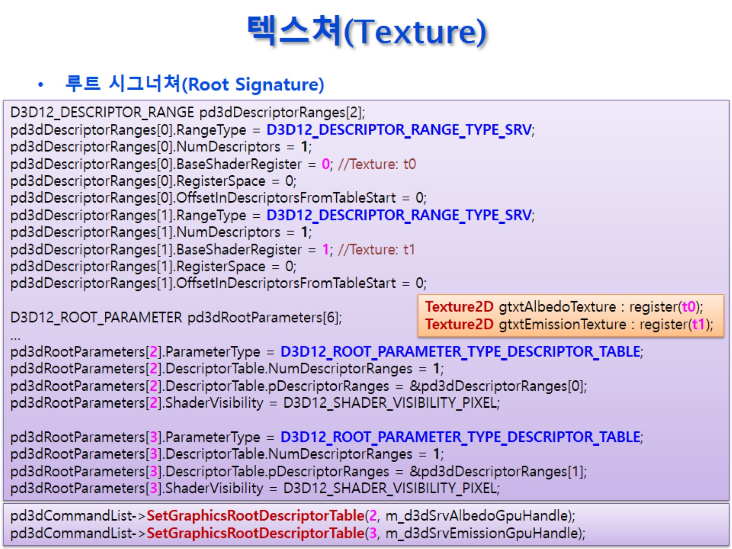
텍스쳐(Texture)

Slide 36
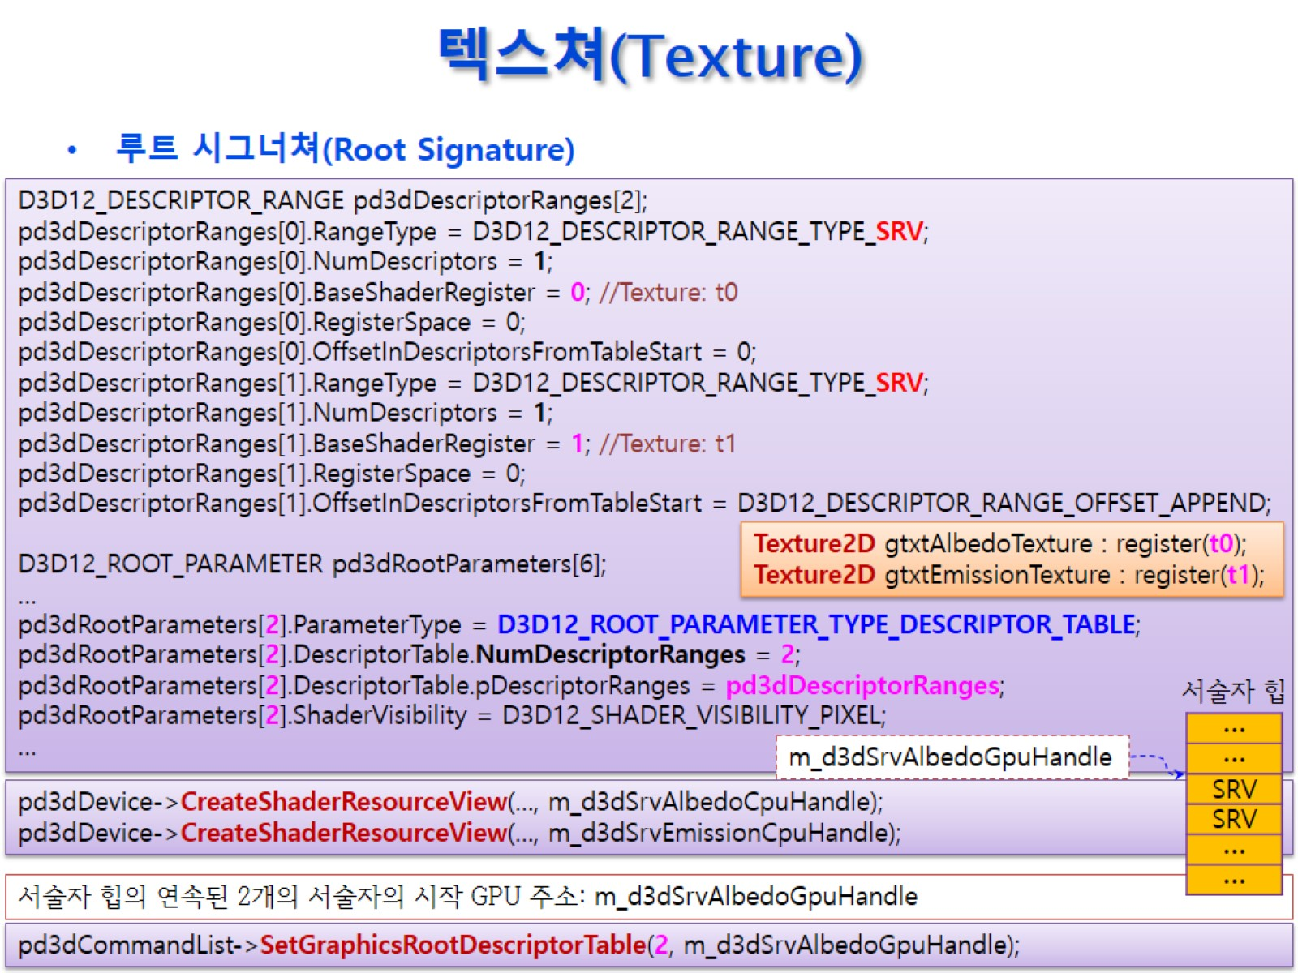
텍스쳐(Texture)

Slide 37
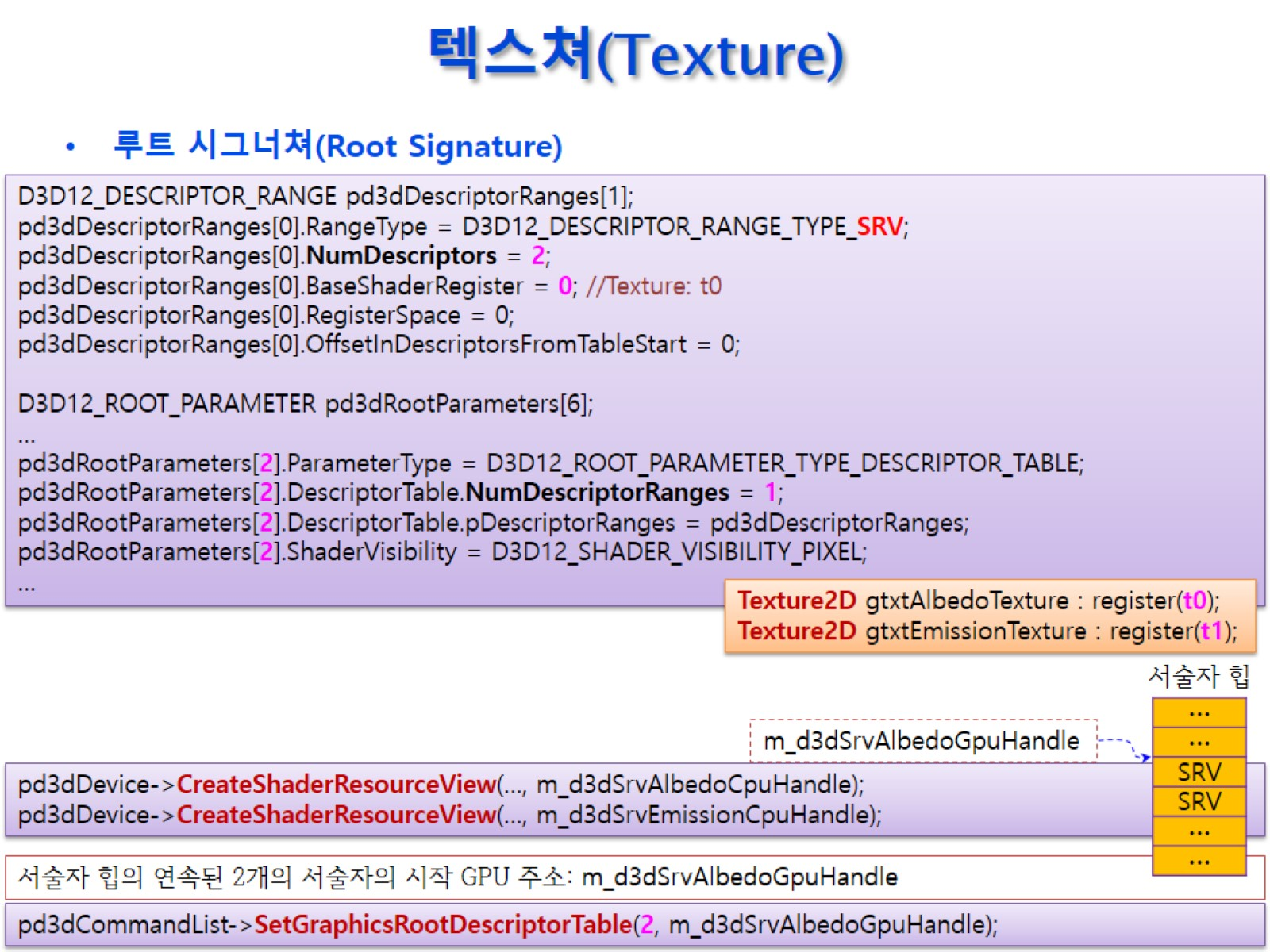
텍스쳐(Texture)

Slide 38
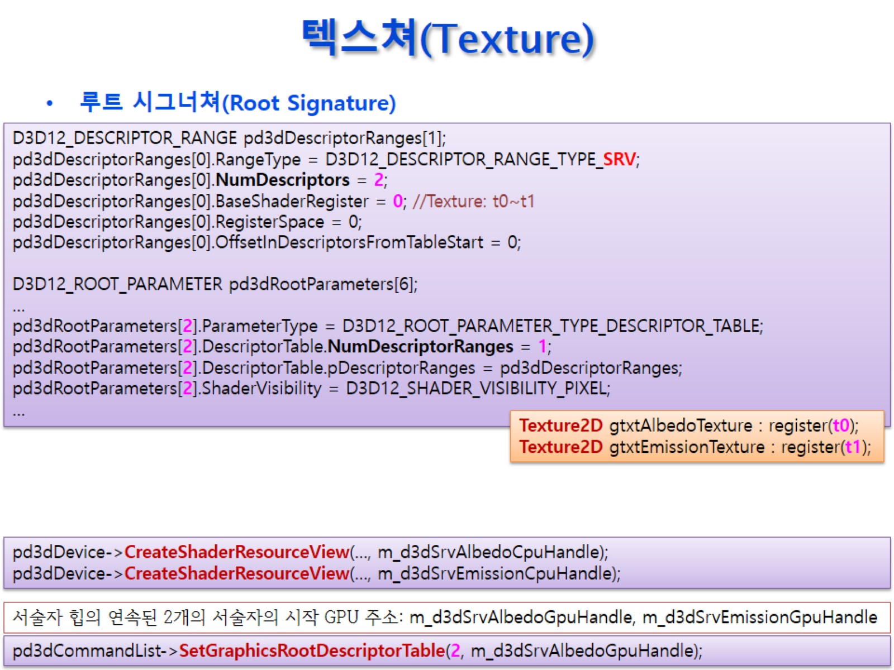
텍스쳐(Texture)

Slide 39
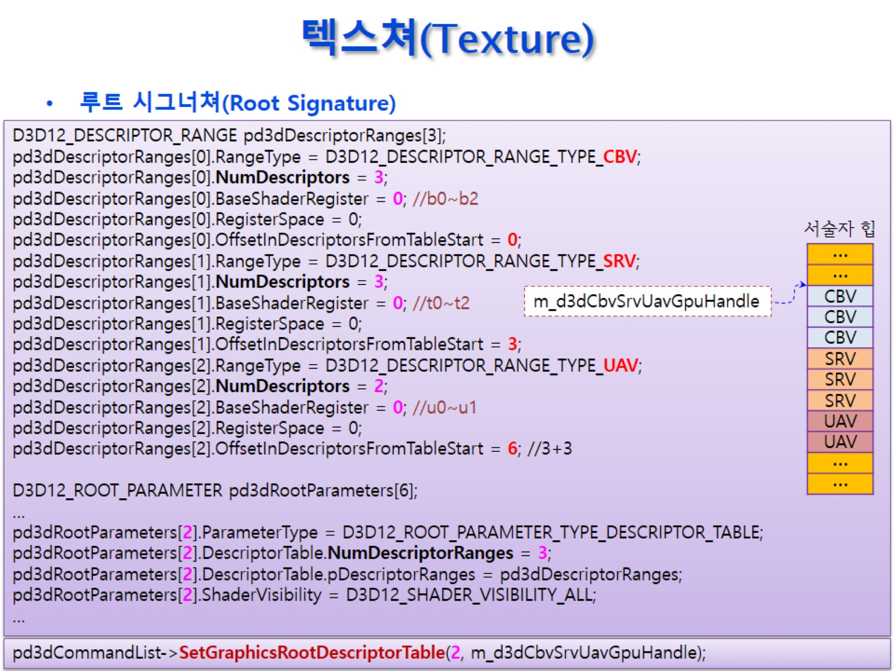
텍스쳐(Texture)
디스크립터 테이블의 시작 주소
디스크립터 테이블의 시작 주소
디스크립터 테이블의 시작 주소

Slide 40

텍스쳐(Texture)

Slide 41
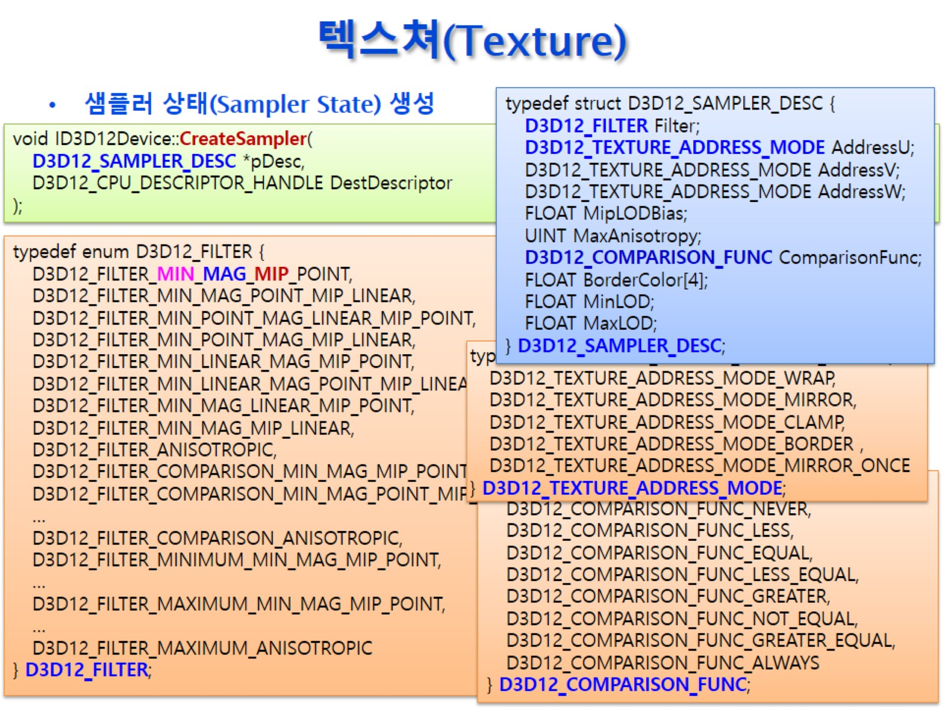
텍스쳐(Texture)

Slide 42
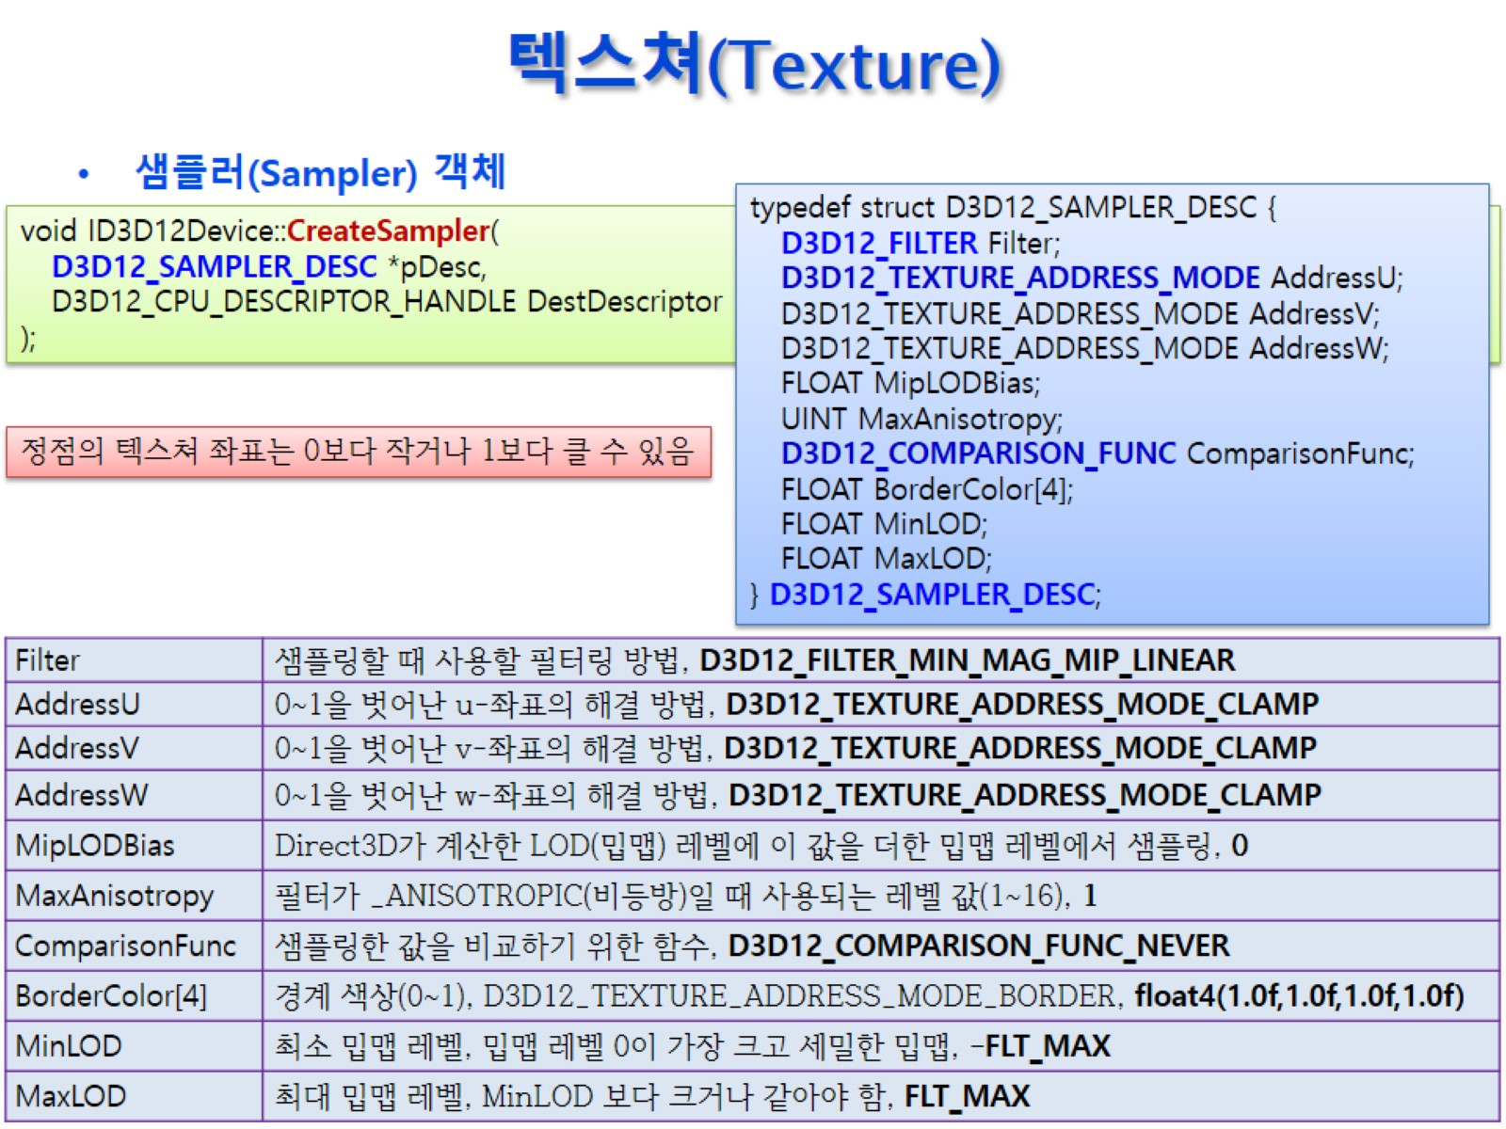
텍스쳐(Texture)

Slide 43
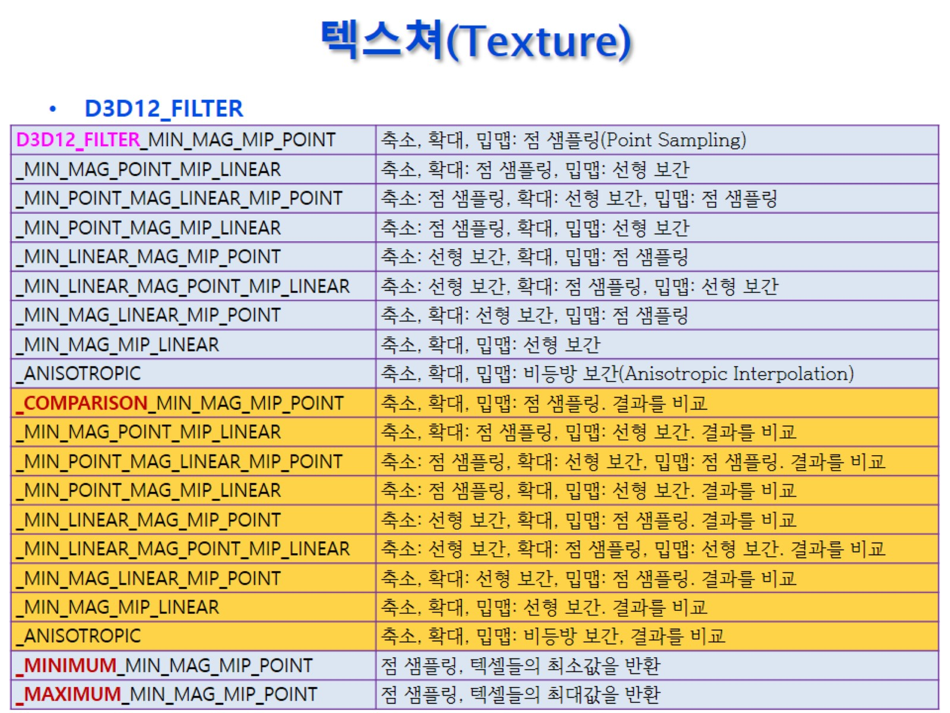
텍스쳐(Texture)
_COMPARISON : 그림자를 나타낼 때 사용

Slide 44
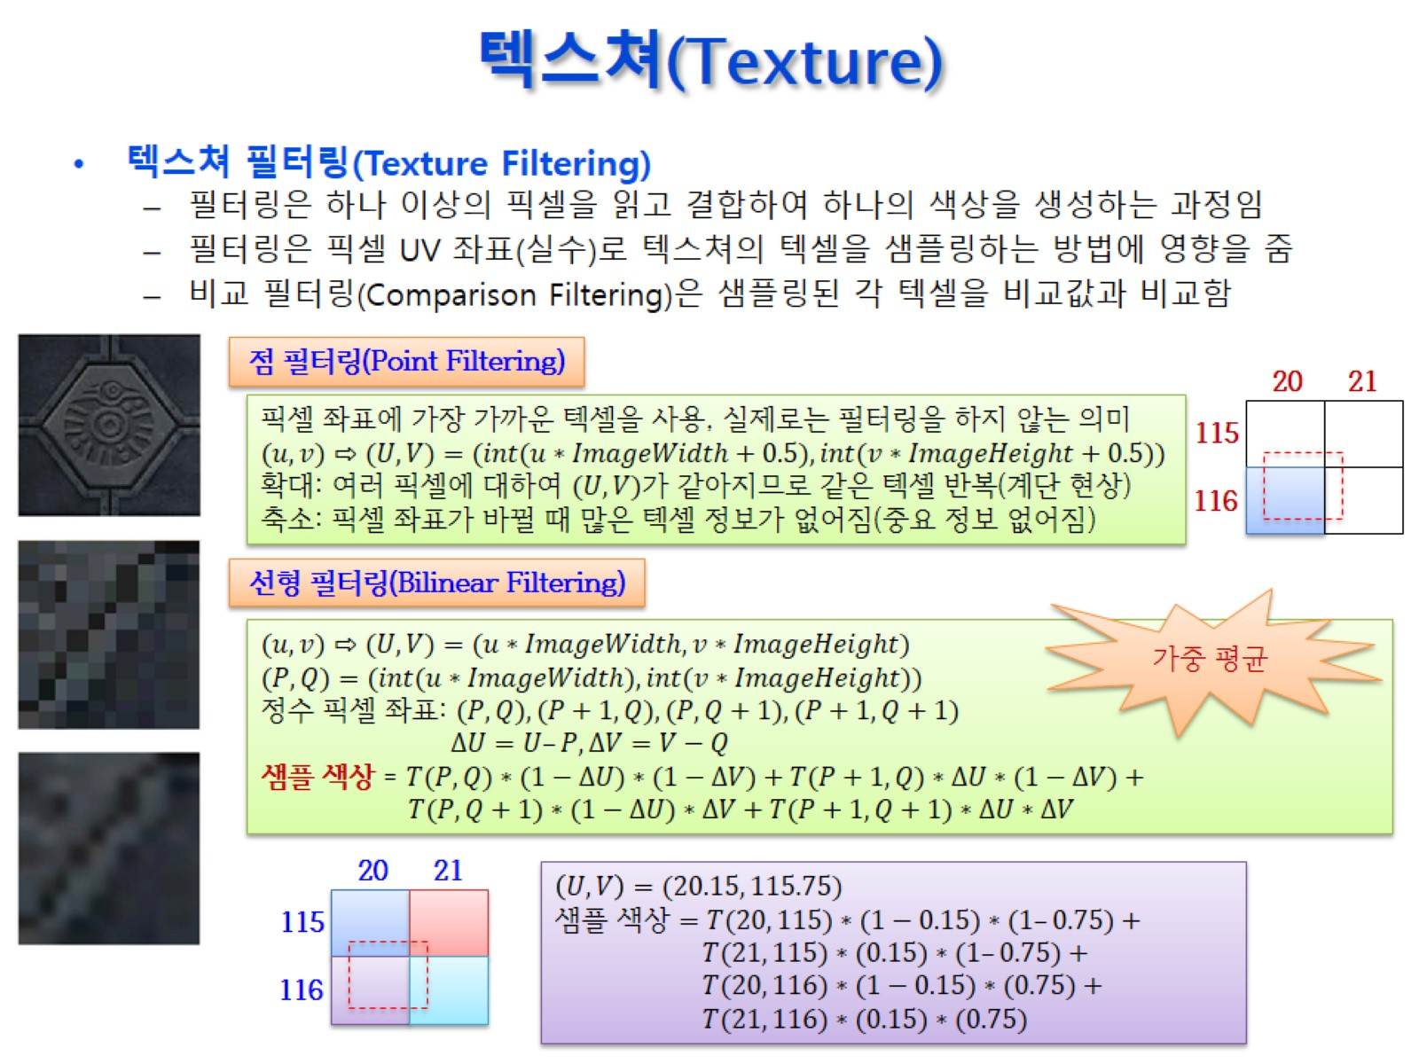
텍스쳐(Texture)

Slide 45
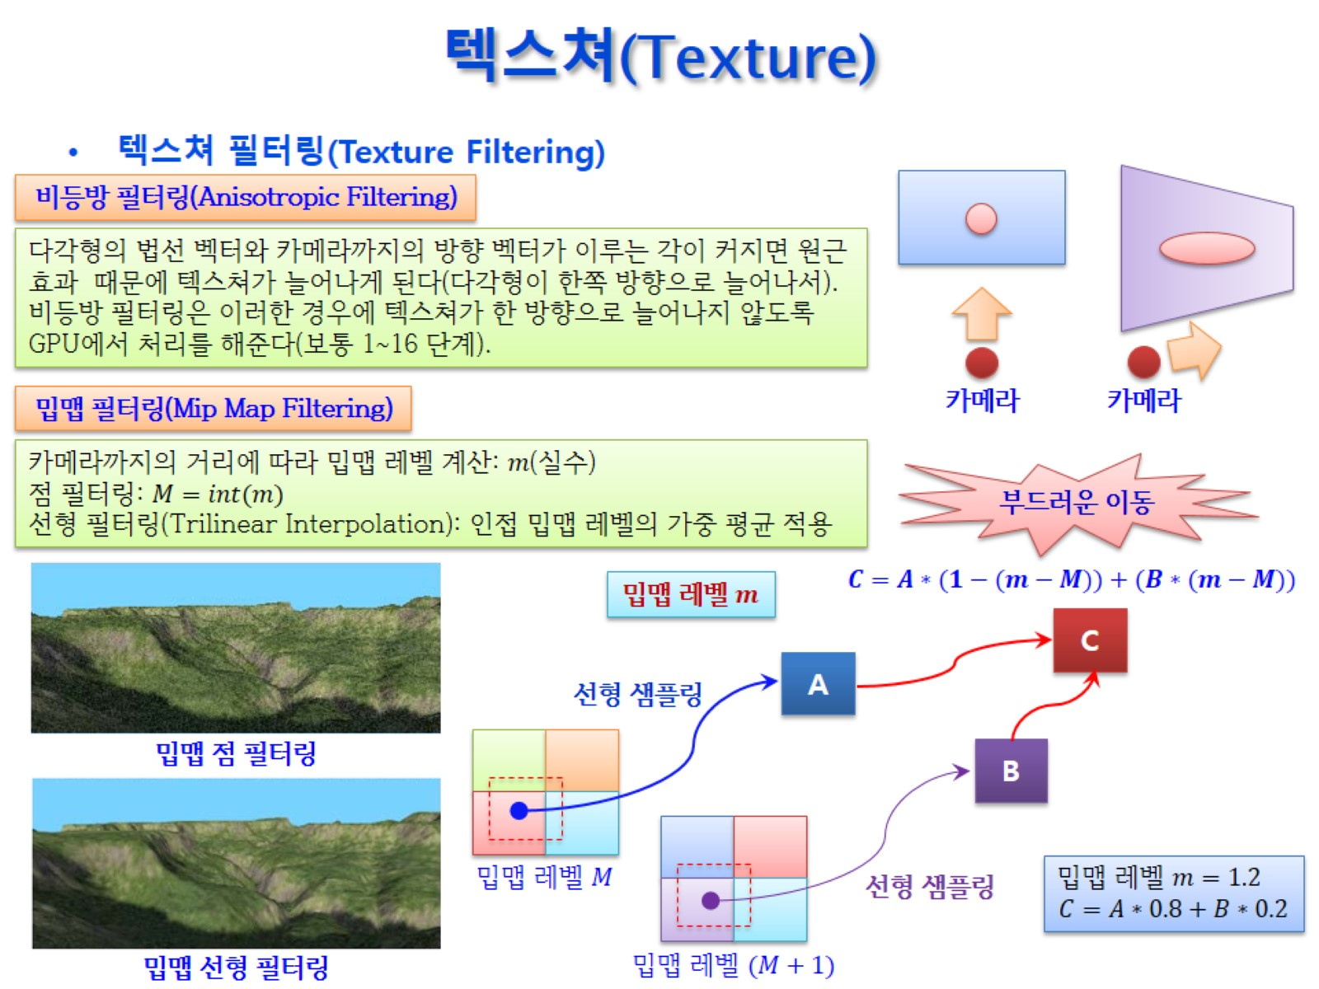
텍스쳐(Texture)

Slide 46
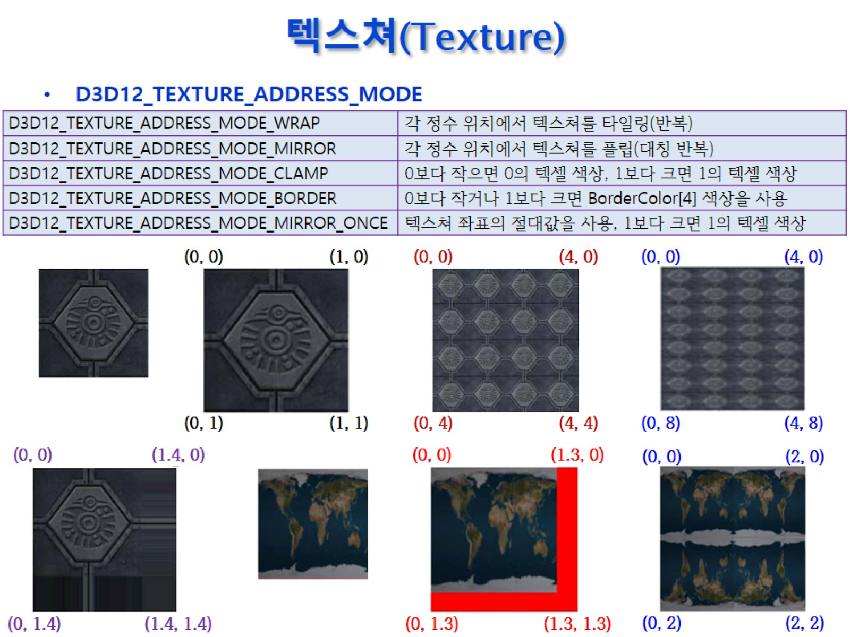
텍스쳐(Texture)

Slide 47
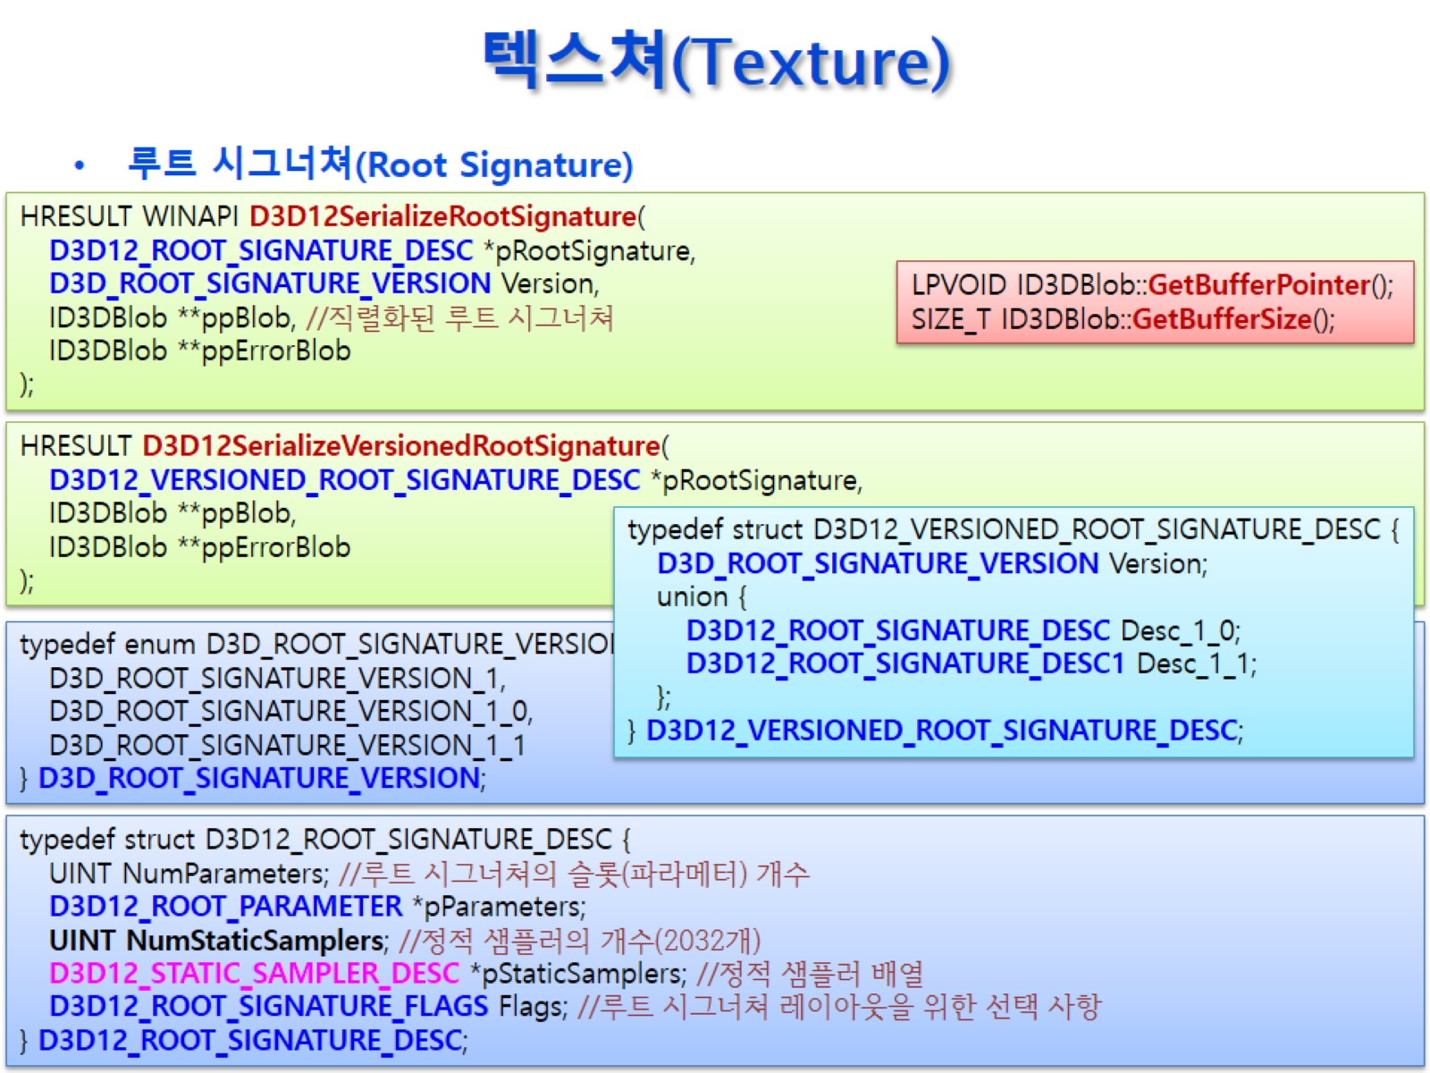
텍스쳐(Texture)
STATIC_SAMPLER를 사용하면 따로 샘플러를 만들지 않아도 됨

Slide 48
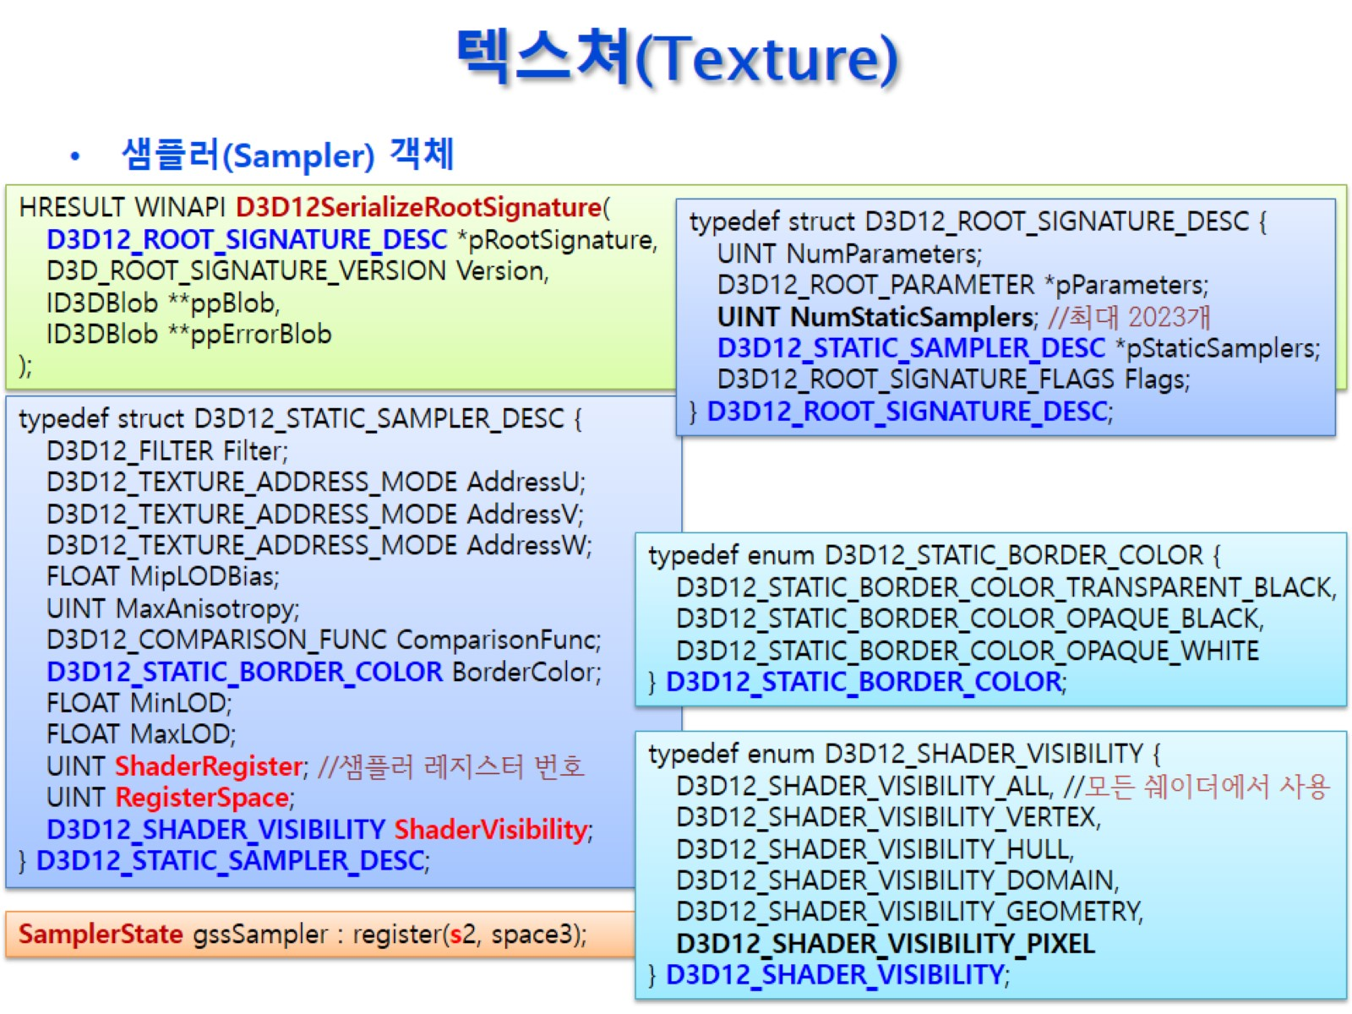
텍스쳐(Texture)

Slide 49
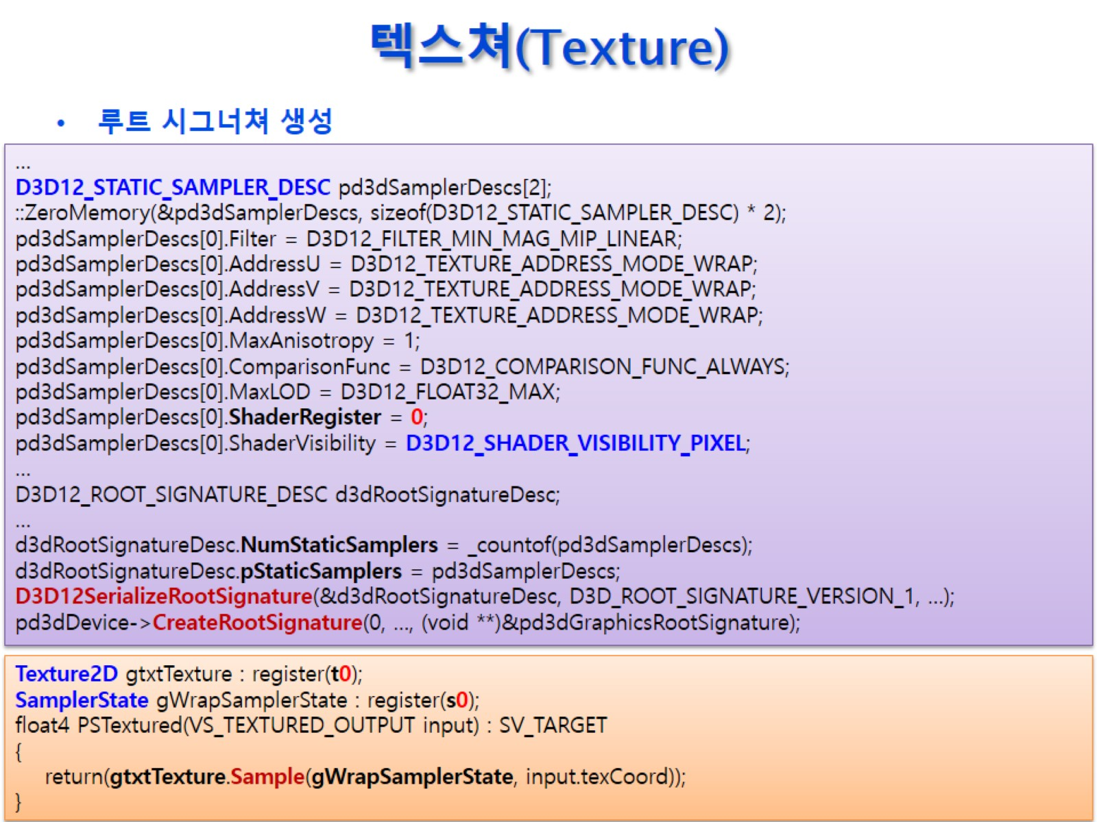
텍스쳐(Texture)

Slide 50
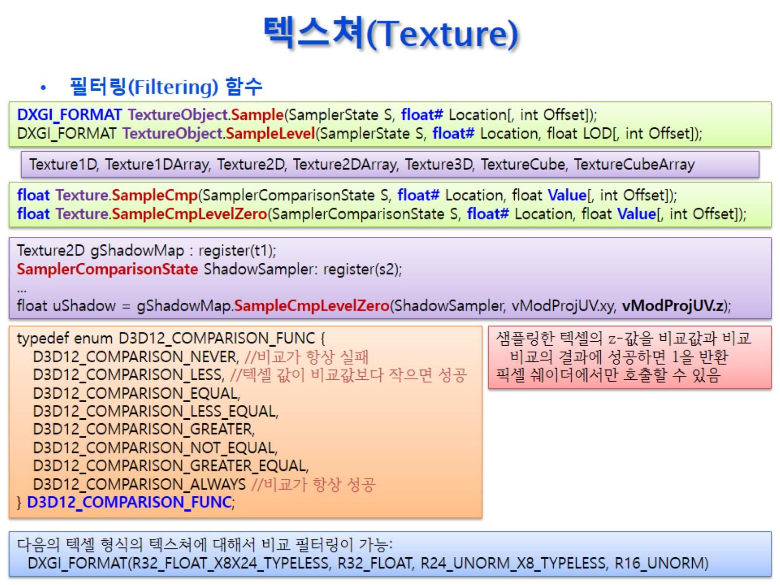
텍스쳐(Texture)
COMPAISON_FUNC : 그림자 같은 것들을 비교할 때, 그림자인지 아닌지 같은 상황을 비교할때 사용한다.

Slide 51
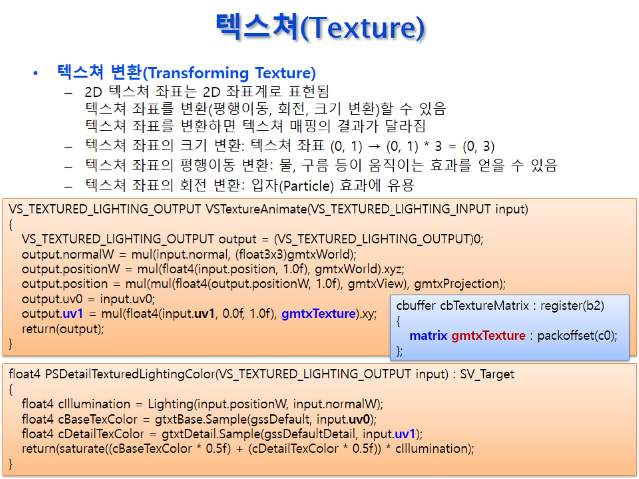
텍스쳐(Texture)
★★텍스쳐 좌표를 바꾸기 위한 행렬

Slide 52

텍스쳐(Texture)
gTreeTexture[4] : 텍스쳐가 4개인 배열
텍스쳐 배열을 사용하면, 텍스쳐가 각각 크기가 달라도 상관이 없다.
배열의 인덱스는 변수로 사용할 수 없고, 상수로만 사용가능
Texture2DArray : 이 자체가 배열이다.
따라서 변수뒤에 [ ]를 사용할 필요가 없음
사용하게 되면, 배열의 배열이 됨.
대신 이것은 몇 개의 텍스처가 있는지 알 수 없음 그리고 각 텍스처의 크기랑 형식이 모두 똑같아야 된다.
또한 배열의 인덱스에 변수를 사용할 수 있다.
Notes:
PS( )
{
Texture2D gTreeTexture[4]
int n = primitiveID % 4;
if(n == 0) gTreeTexture[0].Sample(…)
else if(n == 1) gTreeTexture[1].Sample(…)
…
}
이런식으로 사용가능하다.
배열 안에 변수를 사용하지 못하게 하는 이유 : 모든 픽셀 마다 계산을 해야 되기 때문에 픽셀 셰이더의 성능이 떨어져서 상수를 쓰게한다.

Slide 53

텍스쳐(Texture)

Slide 54

텍스쳐(Texture)

Slide 55

텍스쳐(Texture)

Slide 56

텍스쳐(Texture)

Slide 57

텍스쳐(Texture)

Slide 58

텍스쳐(Texture)

Slide 59

텍스쳐(Texture)

Slide 60

텍스쳐(Texture)

Slide 61

텍스쳐(Texture)

Slide 62

텍스쳐(Texture)

Slide 63

텍스쳐(Texture)

Slide 64

텍스쳐(Texture)

Slide 65

텍스쳐(Texture)

Slide 66

텍스쳐(Texture)
이런 부분은 높낮이가 다르기 때문에 삼각형(폴리곤)이 늘어난다.
이것을 해결하는 방법은 텍스쳐를 두개를 준비한다.
따라서 모든 텍스처의 uv좌표가 두개를 갖도록한다. 그리고, uv좌표를 0부터 1까지가 아닌
0부터 100 이런식으로 크게해서 늘어나는 부분을 디테일 텍스처로 매칭하도록 한다.

Slide 67

텍스쳐(Texture)
=> 0.5 : 디테일 정보
Notes:
디테일 : 텍스처를 여러 번 매핑하는 것.
디테일 텍스처 = 데칼(Decal)

Slide 68

텍스쳐(Texture)
uv좌표가 두개인 이유 :
디테일 매핑을 하기 위함

Slide 69

텍스쳐(Texture)

Slide 70

텍스쳐(Texture)
빌보드 : 광고판

Slide 71

텍스쳐(Texture)
나무의 배경색인 검은 부분을 픽셸 셰이더에서 Clip( )이라는 함수나 Discard 명령어를 사용하여 나무가 아닌 부분을 버리게 할 수 있다.

Slide 72

텍스쳐(Texture)
fxPosition을 기준으로 왼쪽에 있는 것, 오른쪽에 있는 것을 나눔

Slide 73

텍스쳐(Texture)

Slide 74

텍스쳐(Texture)

Slide 75

텍스쳐(Texture)

Slide 76

텍스쳐(Texture)

Slide 77

텍스쳐(Texture)

Slide 78

텍스쳐(Texture)

Slide 79

텍스쳐(Texture)
카메라가 움직이면, 스카이박스도
똑같이 그만큼 움직이게 하면
항상 똑같은 거리로 스카이박스를 보이게
할 수 있다.

Slide 80

텍스쳐(Texture)

Slide 81

텍스쳐(Texture)

Slide 82

텍스쳐(Texture)

Slide 83

텍스쳐(Texture)

